Slide 1
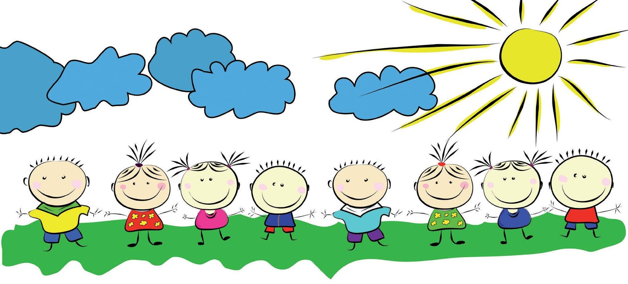
Развитие мелкой моторики у детей в изобразительной деятельности (лепке)
Выполнила: Байдагулова У. Ю.
воспитатель МДОАУ «ЦРР – д/с №113 г.Орска».

Slide 2
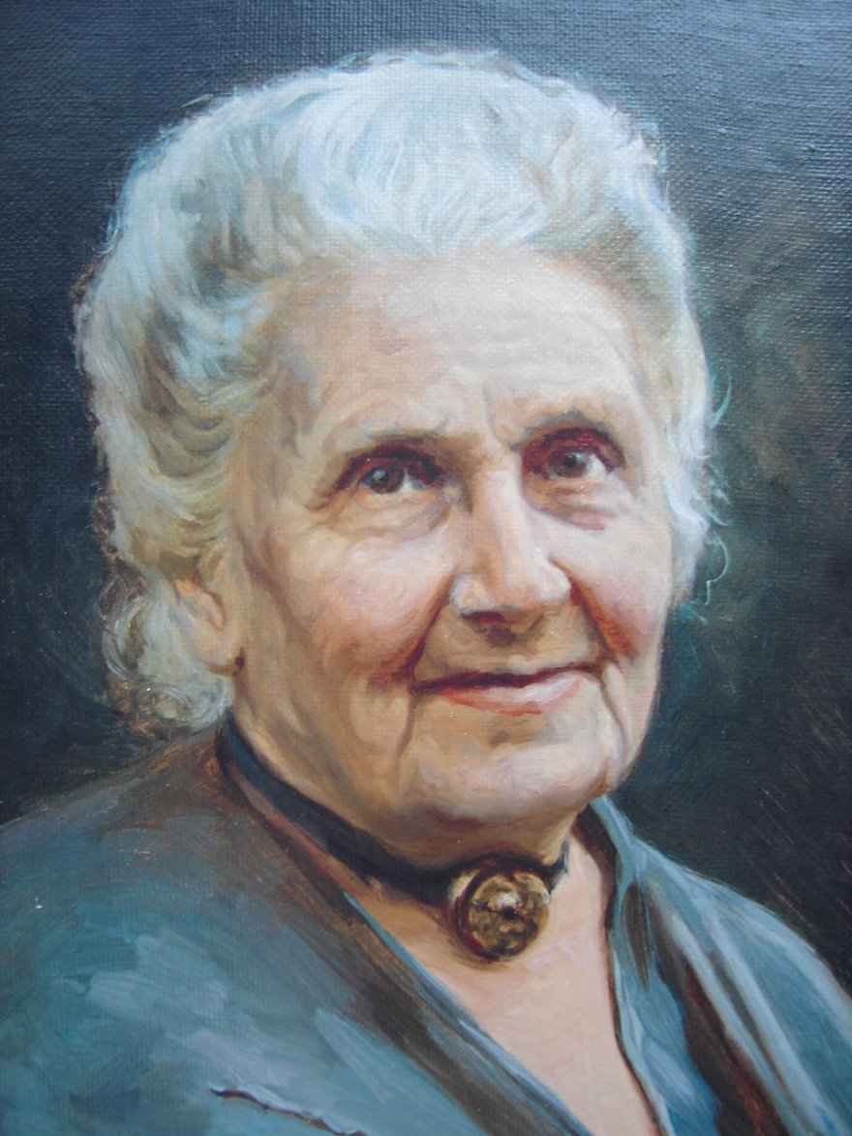
В жизни любого человека есть короткий, но чрезвычайно важный возрастной период, когда мозг запрограммирован на интенсивное формирование и обучение. Педагоги и психологи неслучайно его называют «нежный возраст». В этот период происходит развитие мелкой моторики детей.
Почему для детей так важно развитие мелкой моторики рук?
В прошлом веке знаменитая педагог-гуманист и философ Мария Монтессори заметила связь между развитием тонких движений руки и речью детей. Она заключила, что мелкая моторика влияет на развитие речи ребенка. Дело в том, что в головном мозге человека центры, отвечающие за речь и движения пальцев рук, расположены очень близко. Стимулируя мелкую моторику и активизируя тем самым соответствующие отделы мозга, мы активизируем и соседние зоны, отвечающие за речь.

Slide 3
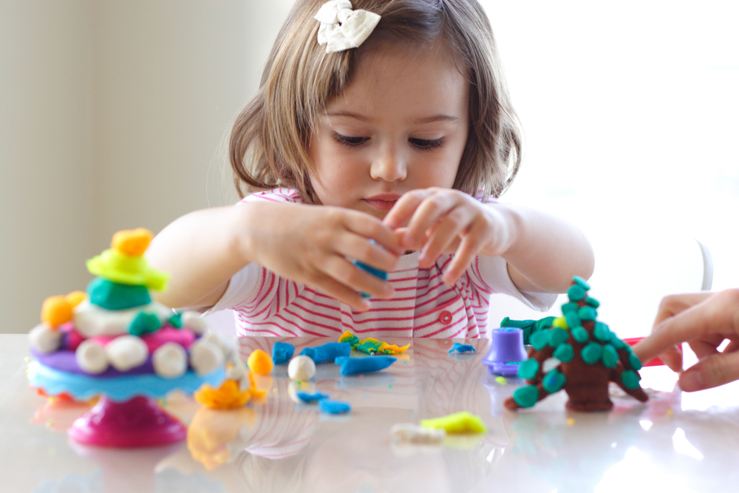
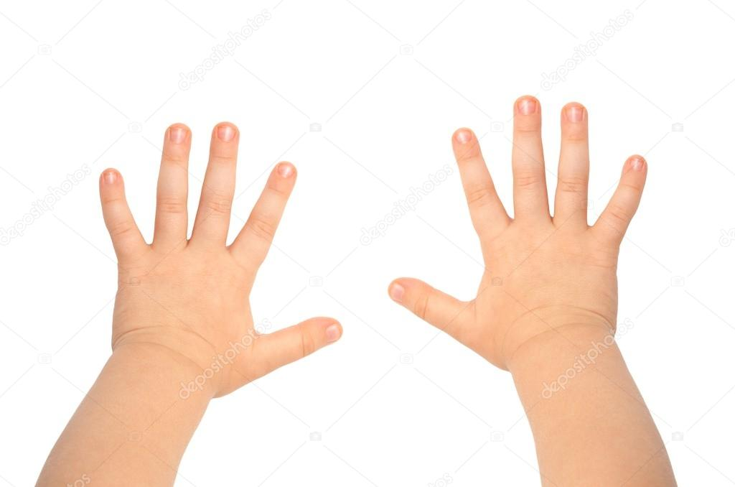
Мелкая моторика:
Мелкая моторика — совокупность скоординированных действий нервной, мышечной и костной систем, часто в сочетании со зрительной системой в выполнении мелких и точных движений кистями и пальцами рук и ног.
Развитие мелкой моторики рук имеет непреходящее значение для общего физического и психического развития ребенка на протяжении всего дошкольного детства. Поэтому развитые, усовершенствованные движения пальцев рук способствует более быстрому и полноценному формированию у ребенка речи, тогда как неразвитая ручная моторика, наоборот, тормозит такое развитие.

Slide 4
С воображением
С речью
Со
зрительной и двигательной памятью
Мелкая моторика взаимосвязана
С вниманием
С координацией
С мышлением
С наблюдательностью

Slide 5
Актуальность:
Актуальность выбранной темы обуславливается тем, что в настоящее время внимание многих педагогов и психологов привлекает проблема сенсомоторного развития на занятиях лепкой, так как от него зависит речь ребенка, мелкая моторика, воображение, память, творческие способности.
Лепка имеет большое значение для обучения и воспитания детей дошкольного возраста. Лепка наиболее полно отвечает возрастным особенностям детей дошкольного возраста, удовлетворяя их потребность в активной деятельности, дает возможность отражать свои мысли и чувства.
Для развития точной ручной координации важно, чтобы ребёнок систематически занимался разнообразными видами ручной деятельности, а особенно хорошо в этом помогает лепка из глины, пластилина, соленое тесто, заварное тесто, съедобное тесто, бумажная масса и песок и т.д. способствующая развитию тонких дифференцированных движений, координации, тактильных ощущений.

Slide 6
Ведущая педагогическая идея работы звучит так: «Детская поделка – это воплощение души маленького человека, его видения окружающего мира и еще одно, пусть небольшое достижение в жизни» Поэтому все занятия по лепке я провожу в игровой форме, использую музыку, художественное слово, физминутки, пальчиковую гимнастику, сенсорные эталоны.
Чтобы моя деятельность была успешной, я определила цель и наметила комплекс задач, решение которых позволило познакомить детей с основными приемами лепки, развивать ручную умелость, мелкую моторику.
Вся работа проходила поэтапно.
На первом этапе дети осваивали правильную постановку пальцев, приём отщипывание - отделение от большого куска пластилина небольших кусочков при помощи большого и указательного пальцев руки. Для этого сначала прищипывают с края большого куска небольшой кусочек, а затем отрывают его.

Slide 7
Сплющивание - сжимание куска с целью придания ему плоской формы. Небольшой кусочек сплющивается двумя пальцами - большим и указательным. Средний кусочек – придавливают с помощью ладошки и плоской поверхности.
Скатывание - формирование больших или маленьких шариков при помощи круговых движений между прямыми ладонями или ладонью и столом.
Многообразие предметных форм требует применения различных приёмов лепки.
Вдавливание путем нажатия большого или указательного пальца на комочек делается небольшое углубление
Заострение - одним или двумя-тремя пальцами прижимают кусочек, со всех сторон, до получения острого конца.
Раскатывание - формирование из куска «колбасок» (фигур цилиндрической формы разных размеров) путем скатывания его движениями вперед-назад между прямыми ладонями или ладонью и столом.

Slide 8
Соединение - прижимание деталей поделки одна к другой, затем несильное придавливание их друг к другу и тщательное заглаживание места соединения.
Прищипывание - большим и указательным пальцами оттягивается небольшой край и заостряется.
Для большей выразительности работ использовали природный материал или другие вспомогательные предметы (бусинки, стразы, зубочистки, бисер). А самое главное, учились выполнять коллективные работы, действовать по словесному указанию воспитателя.
На заключительном этапе дети учатся решать самостоятельно творческие задачи, самостоятельно выбирать рисунок для работы и формировать своё отношение к результатам своей же деятельности.
В своей работе я использовала традиционные методы и приемы: словесные (беседы, объяснения, художественное слово);
наглядные (демонстрация, презентация слайдов, показ образцов, схем, иллюстраций);

Slide 9
Цель: Развитие мелкой моторики у детей дошкольного возраста в изобразительной деятельности через традиционные и не традиционные способы лепки.
Задачи:
Активизировать движения пальцев рук, проявлять эмоциональное
отношение к результату своей деятельности, формировать
положительный настрой на занятиях.
Формировать зрительно-двигательную координацию и ловкость пальцев.
Развивать память, внимание, творческое воображение, речь, познавательные процессы, фантазию.
Обучать ловкости в обращении с различным материалом, тренировать мышцы рук у детей.
Воспитывать усидчивость, аккуратность, доброжелательность, умение работать в коллективе и индивидуально.

Slide 10
Предметная лепка – это изображение отдельного предмета. Обычно проводится тогда, когда дети знакомятся с новым способом лепки, лепят новый предмет. Это может быть снеговик, неваляшка, разнообразные животные и человек.
Сюжетная лепка – это изображение нескольких предметов, связанных между собой. Обычно проводится тогда, когда дети уже умеют лепить отдельные предметы. Сюжетами могут быть: Дед Мороз и Снегурочка, дети играют в мяч, птицы клюют зерна и др.
Декоративная лепка – это лепка посуды и предметов декоративного искусства (свистульки, матрешки и др.). К декоративной лепке относят и создание рельсов, т.е. украшение плоской формы разнообразными объемными деталями
Другие виды лепки:
Комплексная – комбинируя разные способы лепки (создаем предмет, затем декорируем) Модульная лепка – из большого количества одинаковых деталей (по типу мозаики), например: из шариков. Лепка из пластин (прямоугольные, квадратные формы) – домики, шкатулки.
Лепка по форме, используя прочные готовые формы: банки, коробки, бутылки, контейнеры (от киндера Пластилинография – нетрадиционная техника лепки = «рисование» пластилином на горизонтальной поверхности.

Slide 11
Ожидаемые результаты:
1.Повышение уровня развития мелкой моторики руки у детей дошкольного возраста.
2.У детей должен возникнуть стойкий интерес к лепке, как во время занятий, так и в свободное время.
3.Развитие фантазии, творческого воображения детей.
4.Воспитанники овладеют техническими приемами: скатывание, раскатывание, расплющивание, оттягивание.
5.Воспитанники должны рассказывать о последовательности выполнения своей работы, отвечая на вопросы педагога.

Slide 12
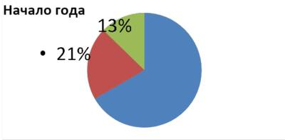
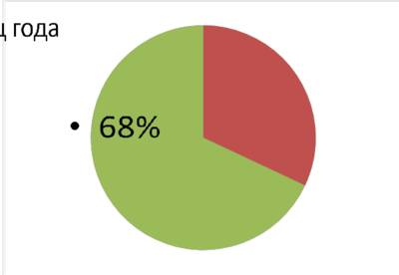
Ф.И. ребенка | Технические навыки |  |  |  |  |  | Развитие мелкой моторики | Проявление творчества в декоре | Появление аккуратности и трудолюбия
 | размазывание | сплющивание | надавливание раскатывание |  | отщипывани | Выбор цвета
Она очень удобна и дает возможность проследить усвоение детьми навыков работы.

Slide 13
Результаты начальной и конечной диагностики показали, что уровень развития мелкой моторики, ручной умелости к концу года стал выше.
Анализируя результаты диагностики и проведенной работы,
можно сделать такие выводы:
- дети овладели теоретическими знаниями и практическими навыками;
-свободно пользуются инструментами и материалами необходимыми для работы с пластилином и т.д.;
-овладели разными техническими приемами и способами лепки;
-самостоятельно могут изготовить картинки и украсить природными и декоративными материалами;
-дети стали более самостоятельными, усидчивыми, овладели навыками совместной работы;

Slide 14
Занятие по ИЗО Комаровой Т. С.
Доронова Т. Н «Я учусь рисовать». (Пособие для детей 4 -5 лет)
Кашникова Е. В «Оригинальные техники изобразительной деятельности». (Занятие с детьми 5 – 7 лет).
Лебедева Г. А, Тихомирова О. Ю. «Пластилиновая картина».
Лыкова И. А. «Лепка из пластилина».
Новикова И. «Работа с нетрадиционными материалами в детском саду» 2015 г.
Швайко Г. С «Занятие по изобразительной деятельности в детском саду»
http://nsportal.ru/sites/default/files/2012/3/sovety_svetoforchika.ppt
http://www.kinder.ru/search.asp?id=4268
http://минобрнауки.
http://www.tvoyrebenok.ru/pdd.shtml

Slide 15
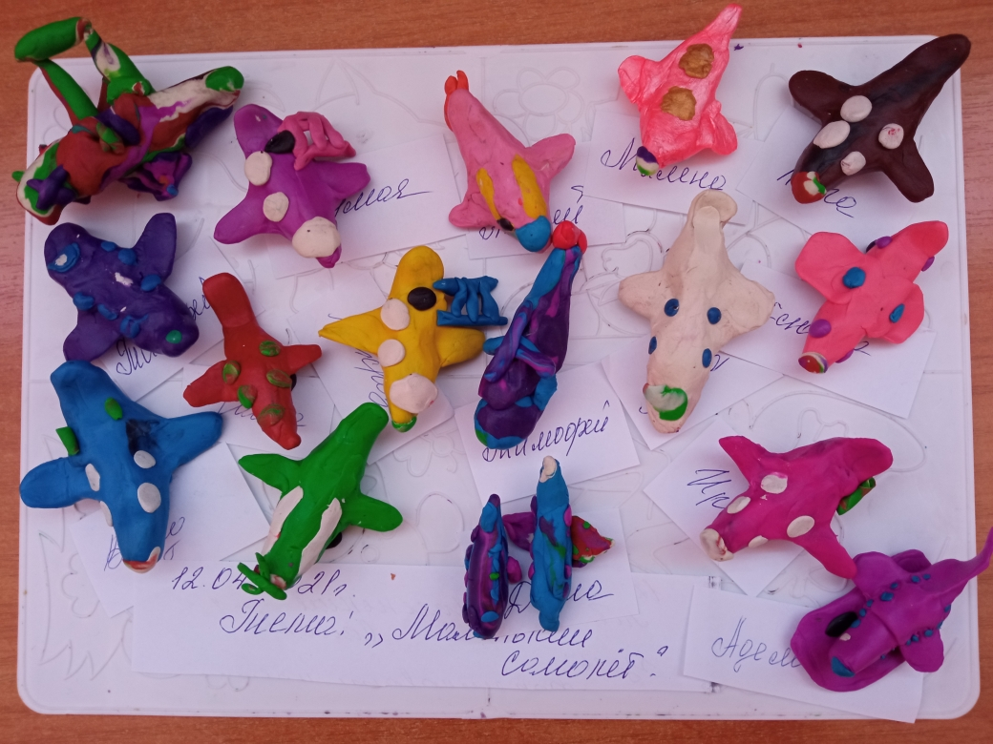
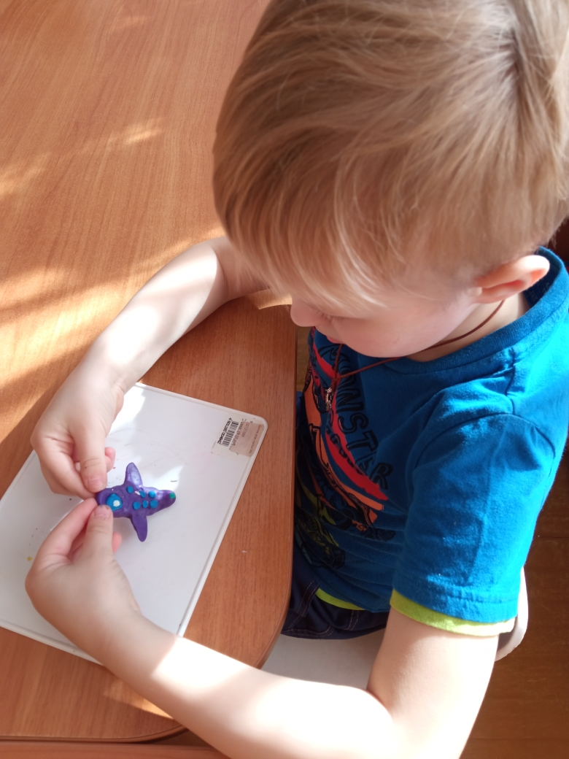
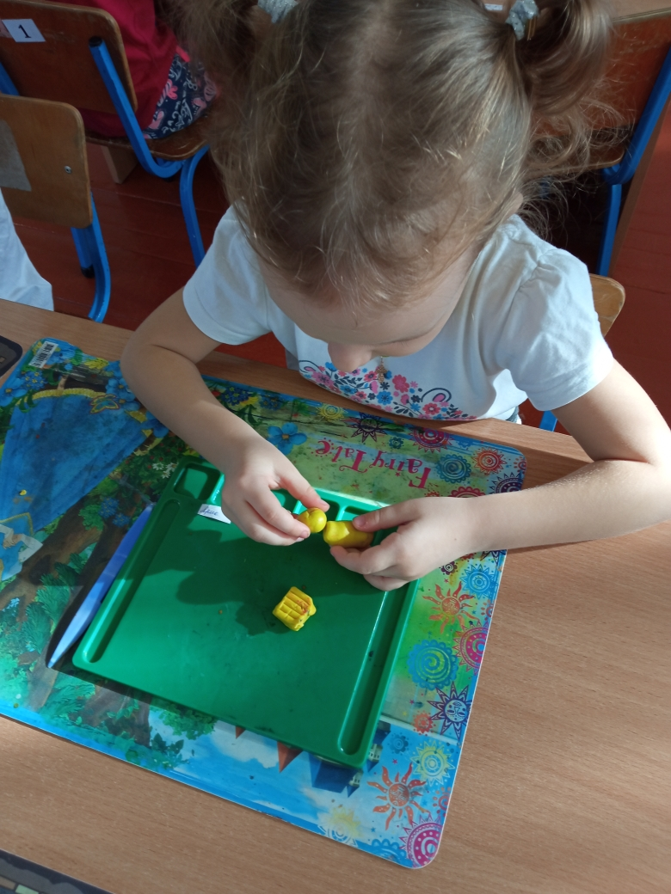
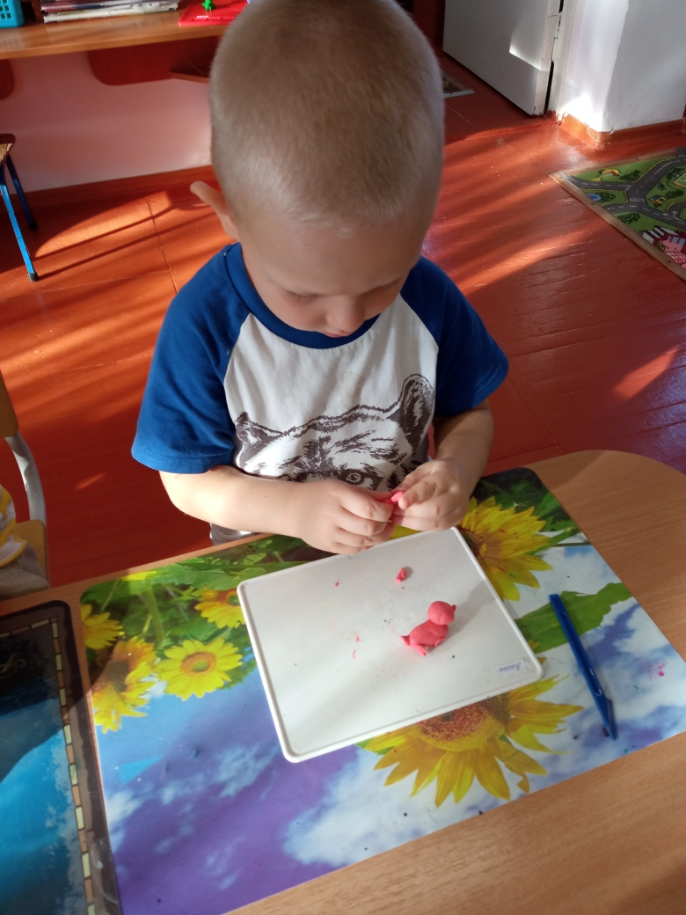
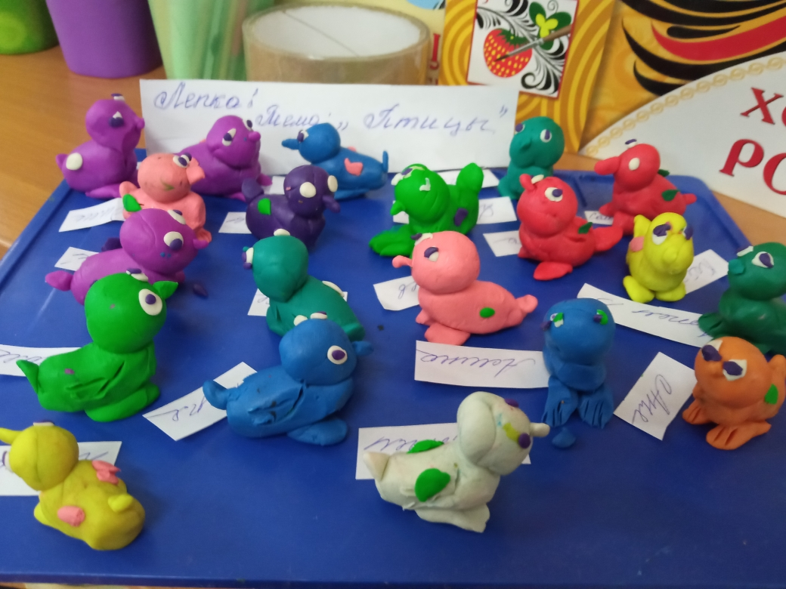
Фотогалерея: примеры готовых работ, выполненных
в разных видах лепки
предметная, направлена на воспитание у ребенка умения лепить предметы, передавая особенности формы, пропорцию и динамику. Вводится с первой младшей группы детского сада.

Slide 16
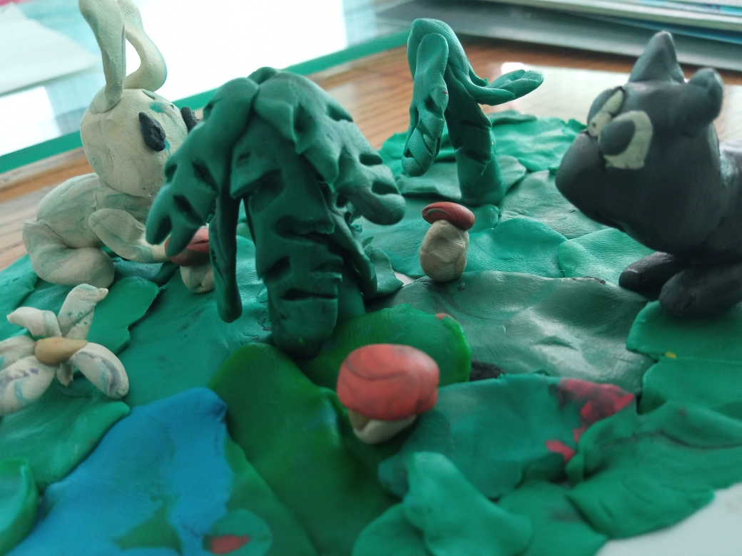
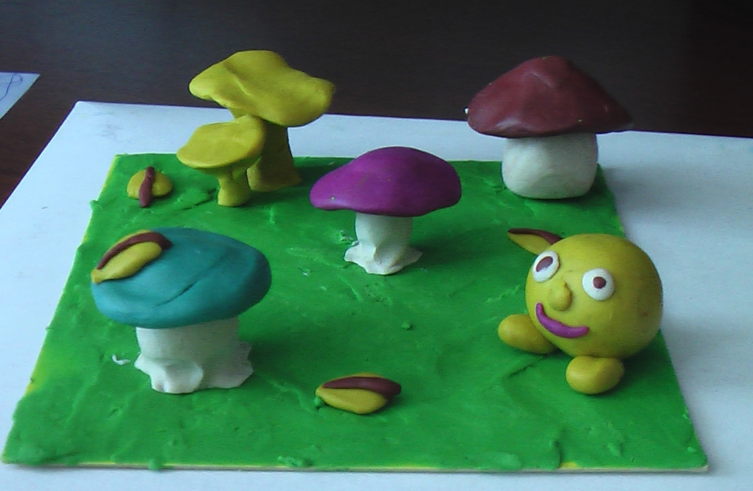
сюжетная, требует от ребенка серьезных интеллектуальных усилий. Ведь необходимо продумать сюжет, составить план действий (какие детали и фигуры необходимо слепить), расставить все элементы в нужной композиции, а еще соблюсти пропорции предметов. Дети лепят по сюжетам сказок и небольших рассказов.

Slide 17
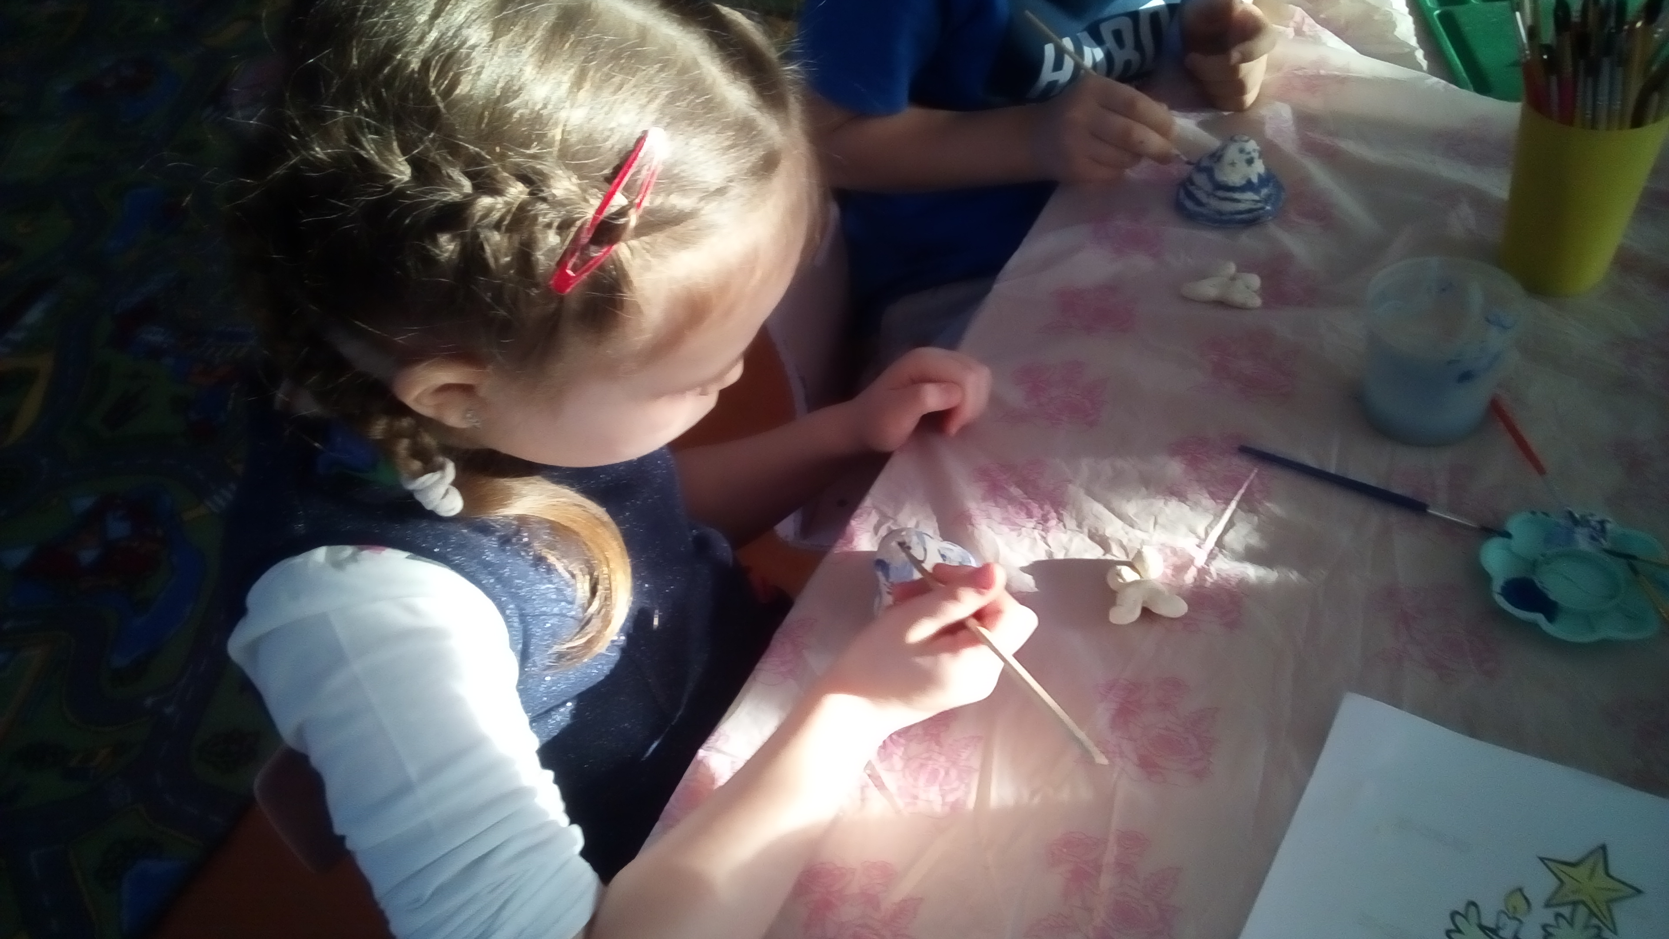
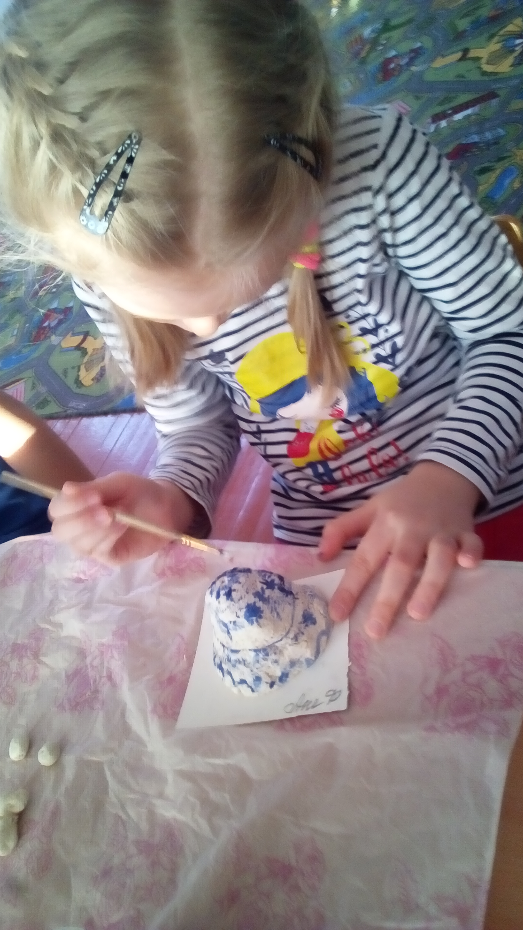
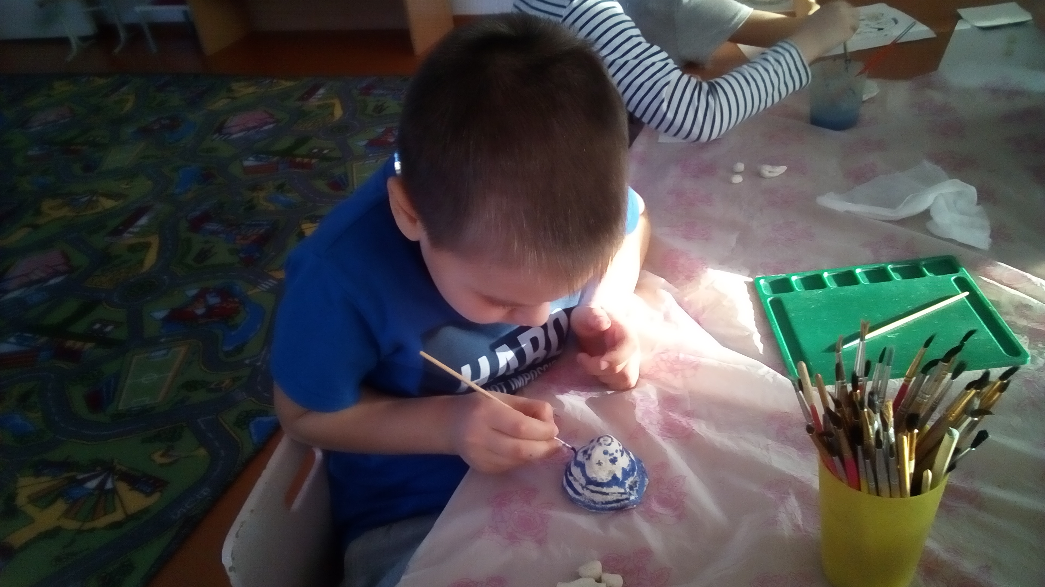
Декоративные элементы лепки в поделке на тему «Гжель» могут носить условный характер
Данные работы были выполнены из соленого теста, которое было предварительно высушено, а затем раскрашено по технике Гжель. Чтобы чашечки получились белее белыми мы с детьми сначала раскрасили их белой гуашью, а затем на отбеленных рисовали узоры голубой и фиолетовой гуашью.

Slide 18
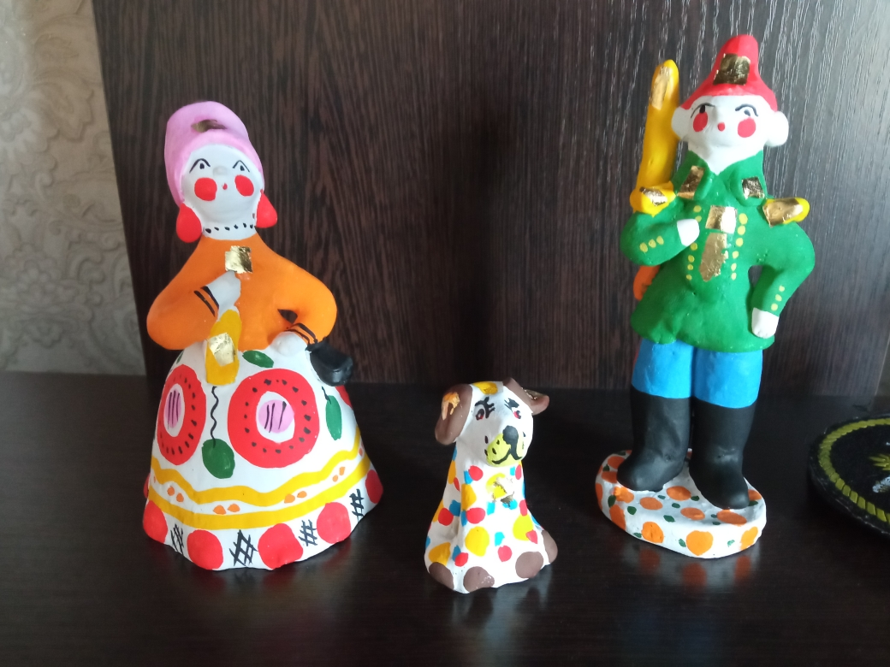
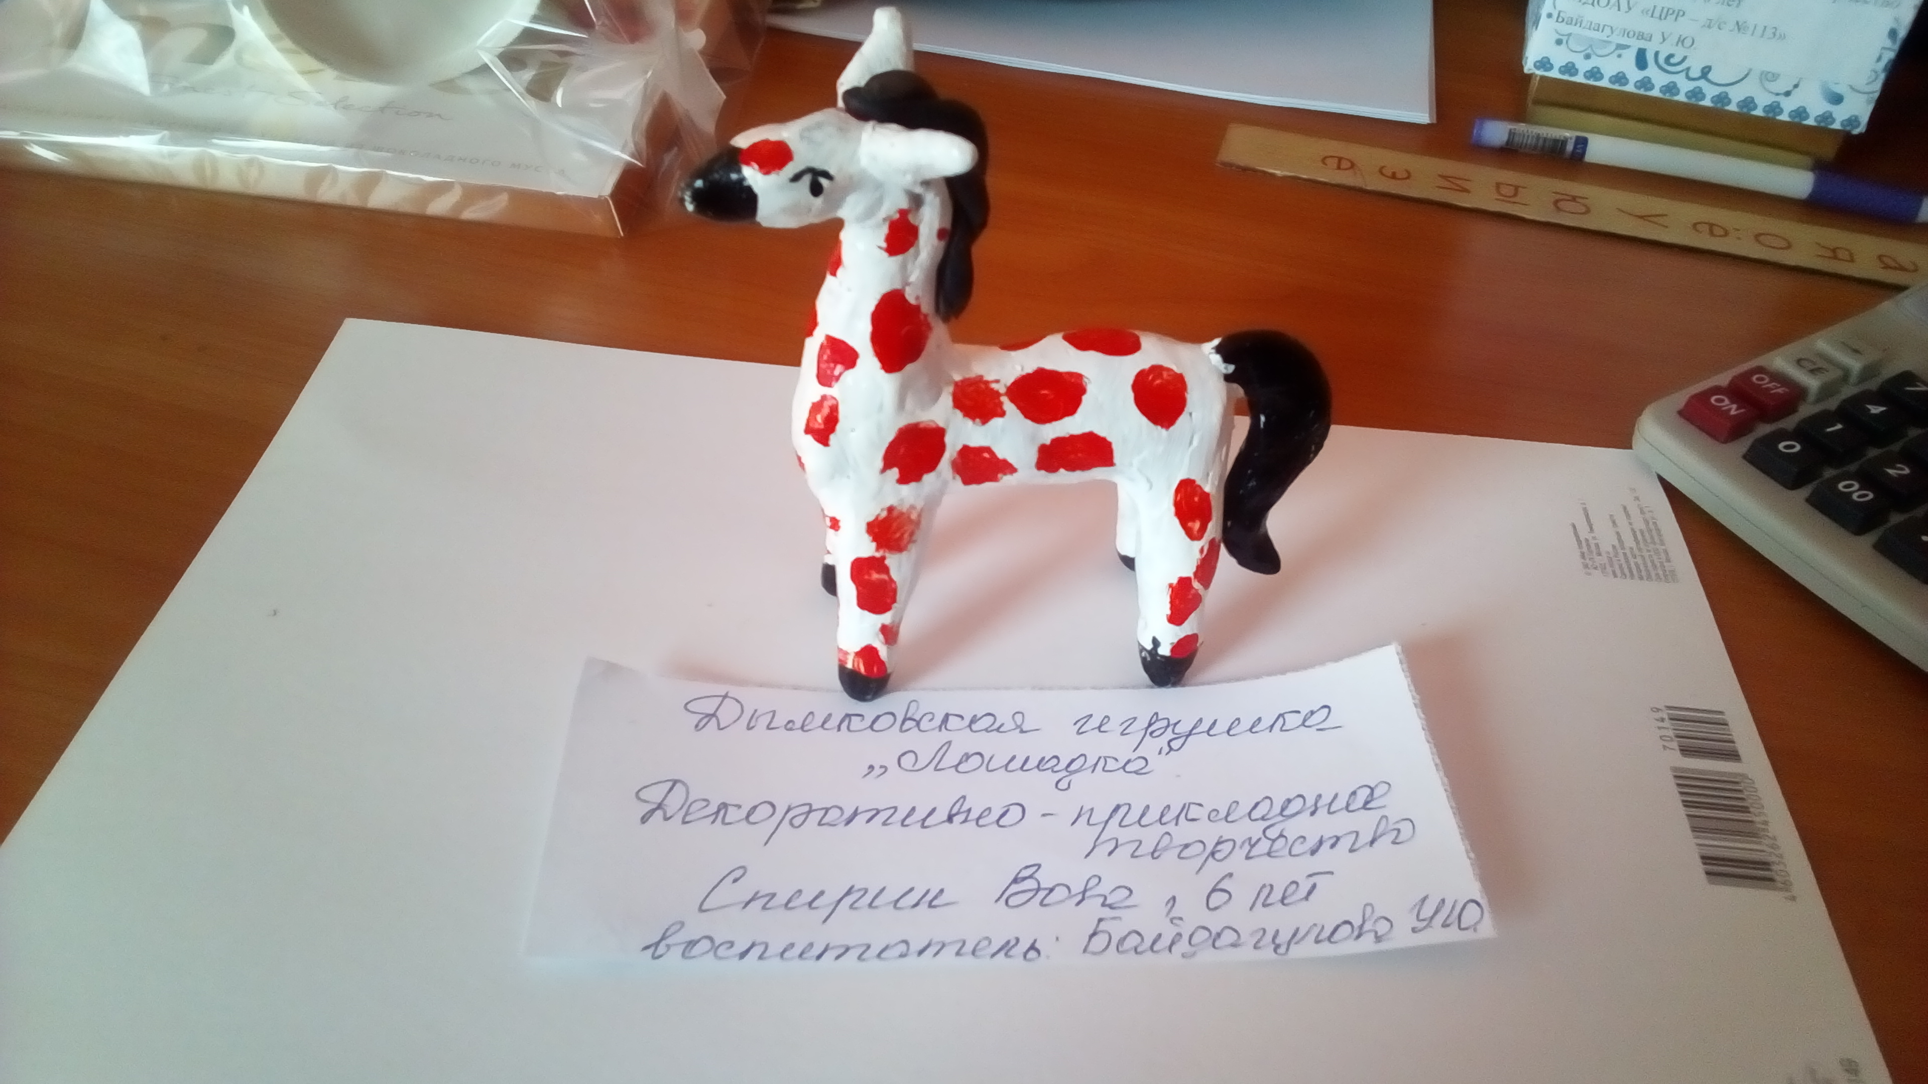
Мы с детьми тоже решили поработать с глиной. Сделать своими руками традиционную дымковскую лошадку.
Для этого нам понадобятся обычные материалы для лепки:
глина;
клеенка;
вода;
стеки;
гуашь.
Итак, приступаем.
Замешивание глины.
Берем глиняный кусок глины, замачиваем в небольшом количестве воды. Ставим миску с глиной на 3-4 дня. Затем замешиваем глину. Если глина ещё вязкая и липнет к рукам, её надо завернуть в мокрую ткань и отложить ещё на 2-3 дня. За эти дни влага уйдёт из глины и можно приступать к работе.

Slide 19
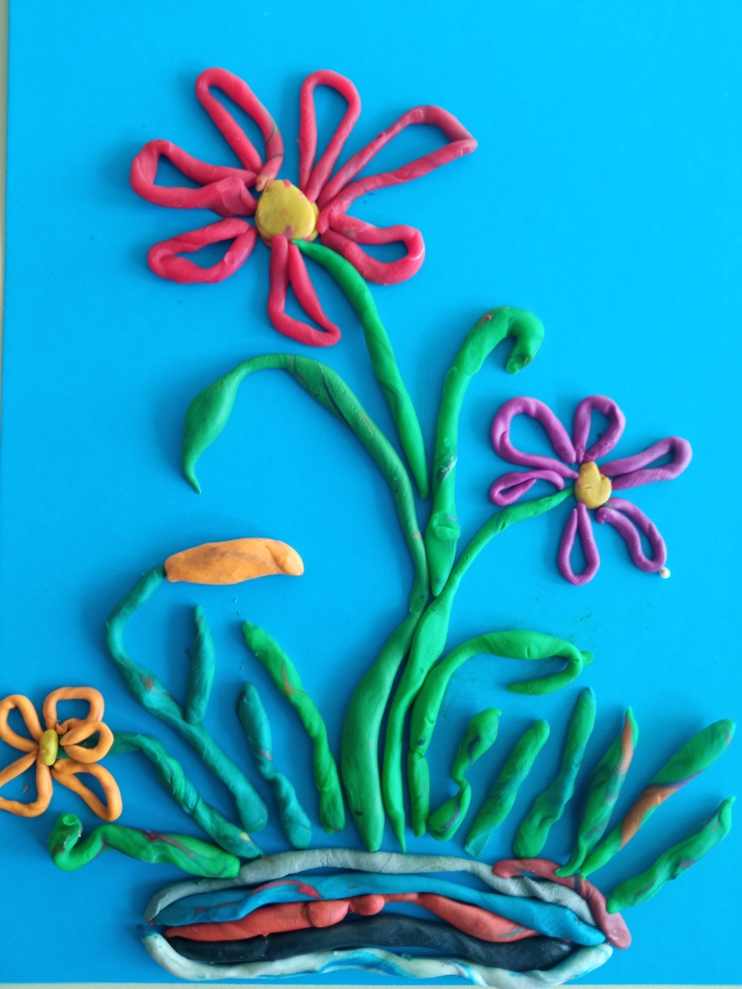
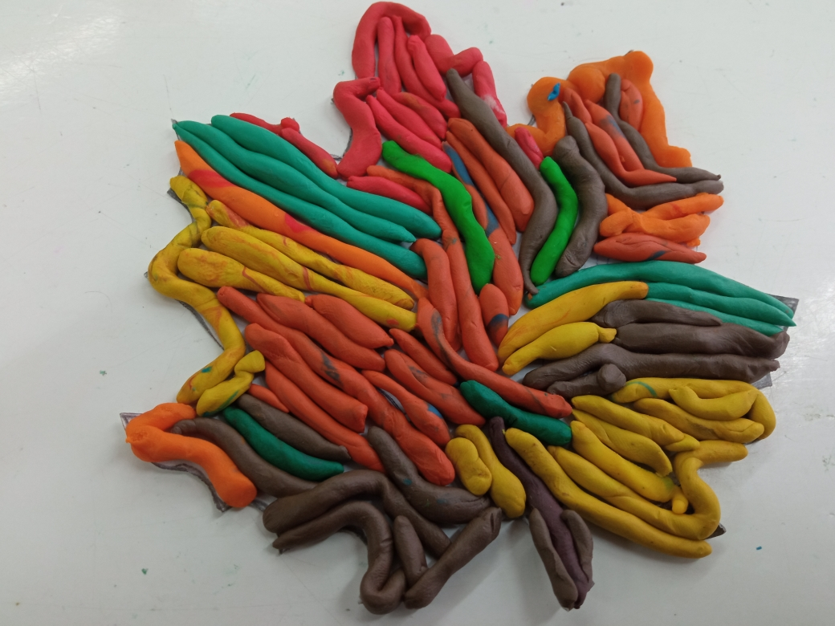
Лепка из жгутиков
Из пластилина можно не только лепить разные фигурки, но и рисовать, как карандашами или фломастерами, а именно создавать изображение из использовать в обычном виде или обрезать узкий кончик, чтобы облегчить работу с пластилином. Сначала нужно согреть и размять немного пластилина в руках. Далее – вытянуть поршень из шприца, поместить внутрь пластилин и вставить поршень обратно. Надавливая на шприц, начинаем выдавливать пластилин из узкого тонких пластилиновых «нитей». Для создания жгутиков-нитей нужен исключительно мягкий пластилин, иначе процесс будет невыполнимым. Также понадобится шприц. Именно таким образом и образуются тонкие «нити».

Slide 20
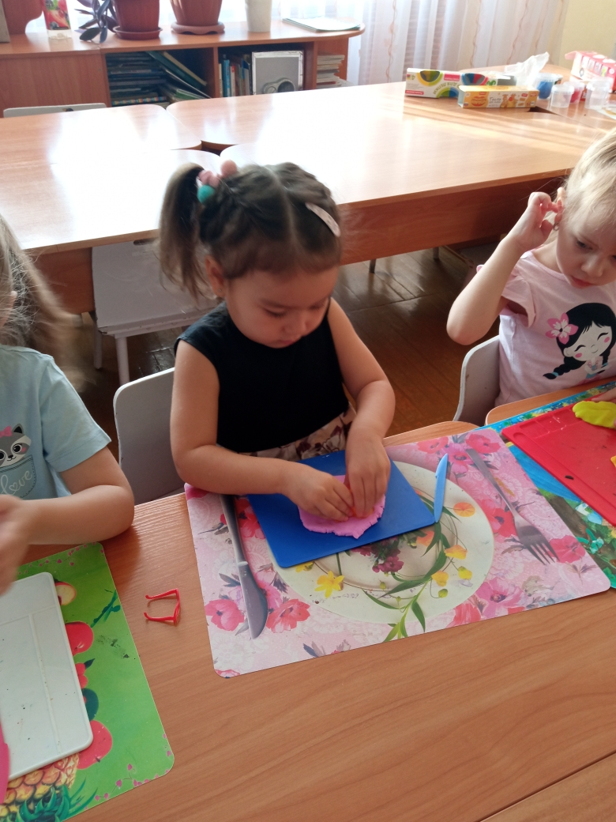
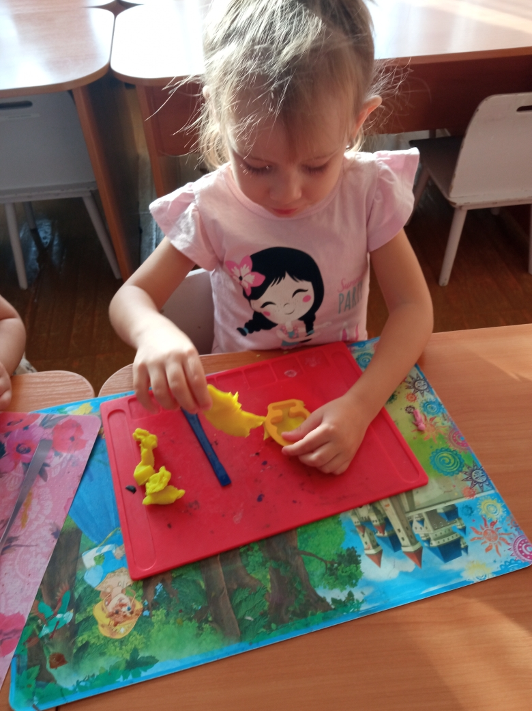
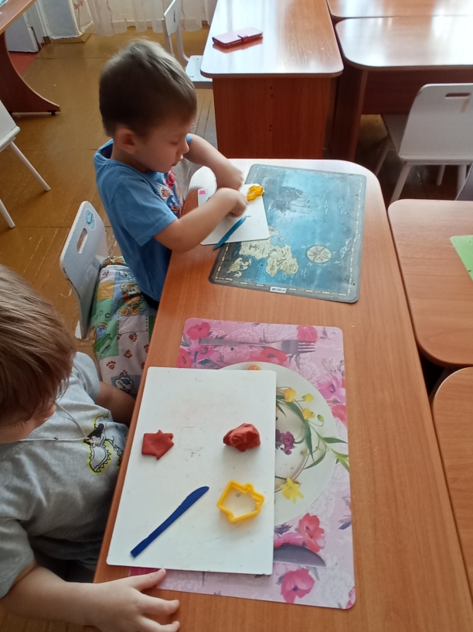
Лепка на форме.
Материал (тесто, пластилин) раскатывают ровным слоем, прикладывают к форме. В качестве формы можно использовать жестяные баночки, картон, ДВП и пр. Облепленную форму украшают налепами и нарезным узором. Таким способом удобно лепить вазу, кашпо, карандашницу, подсвечник.

Slide 21
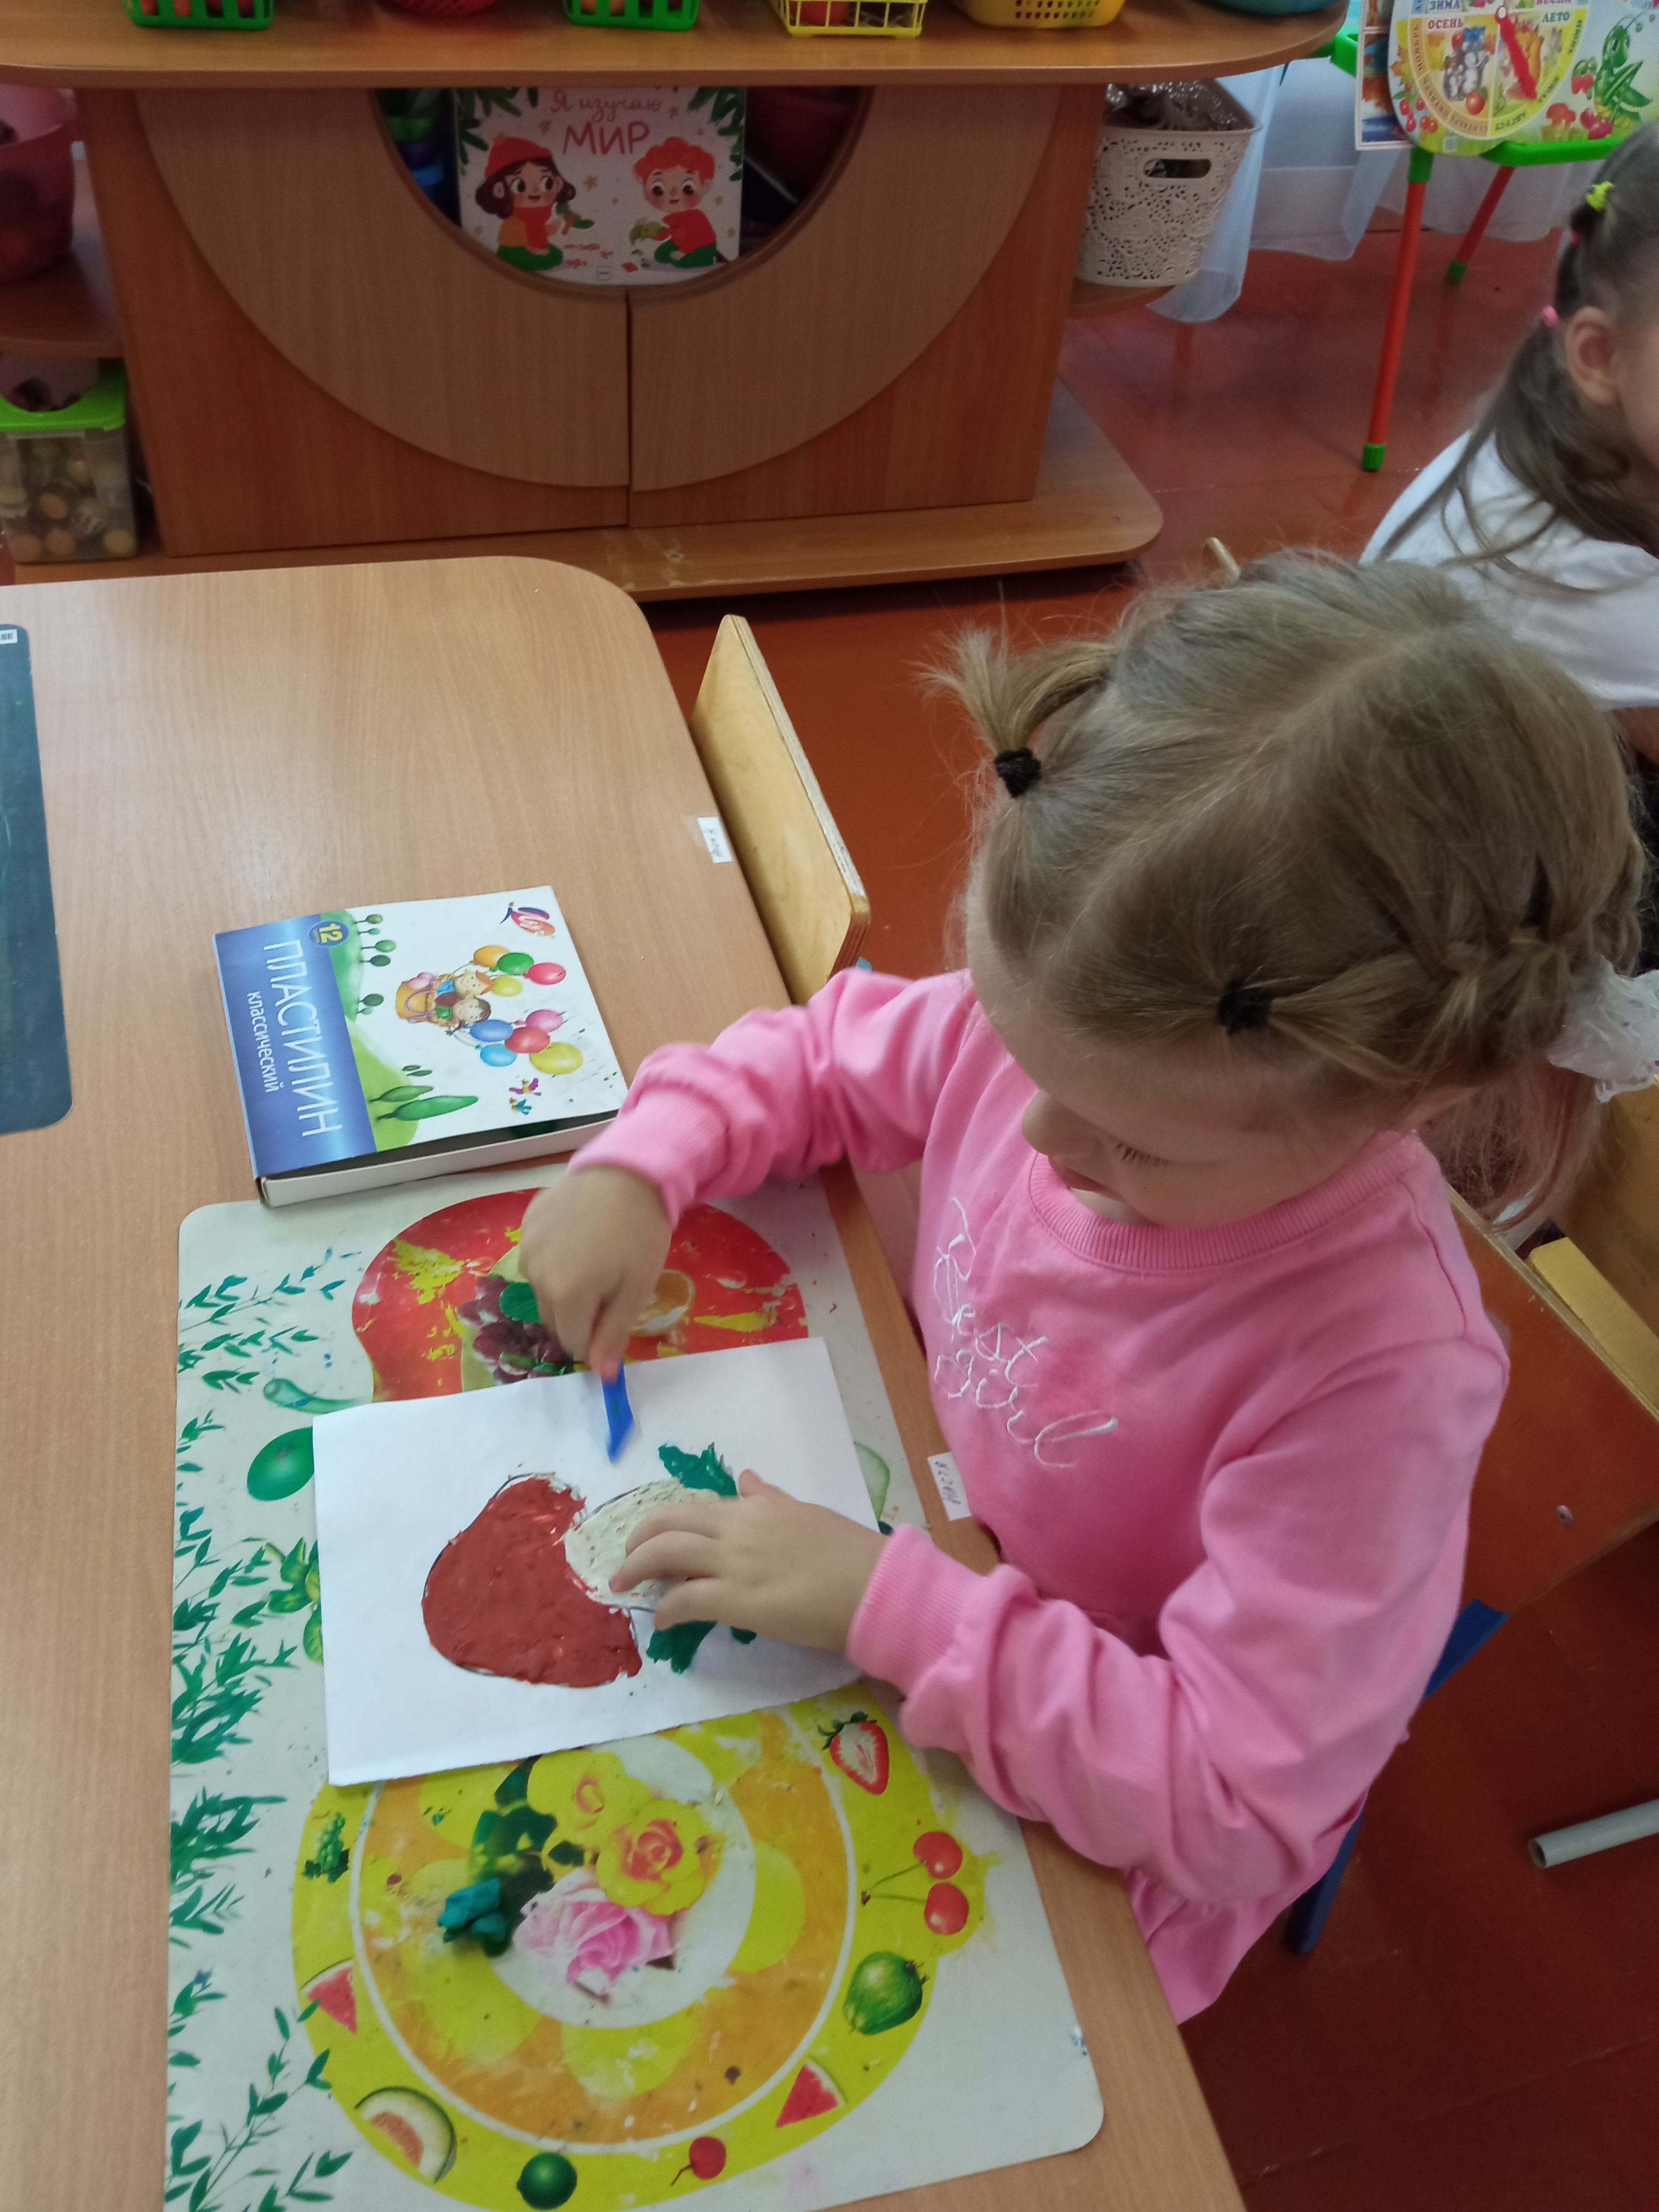
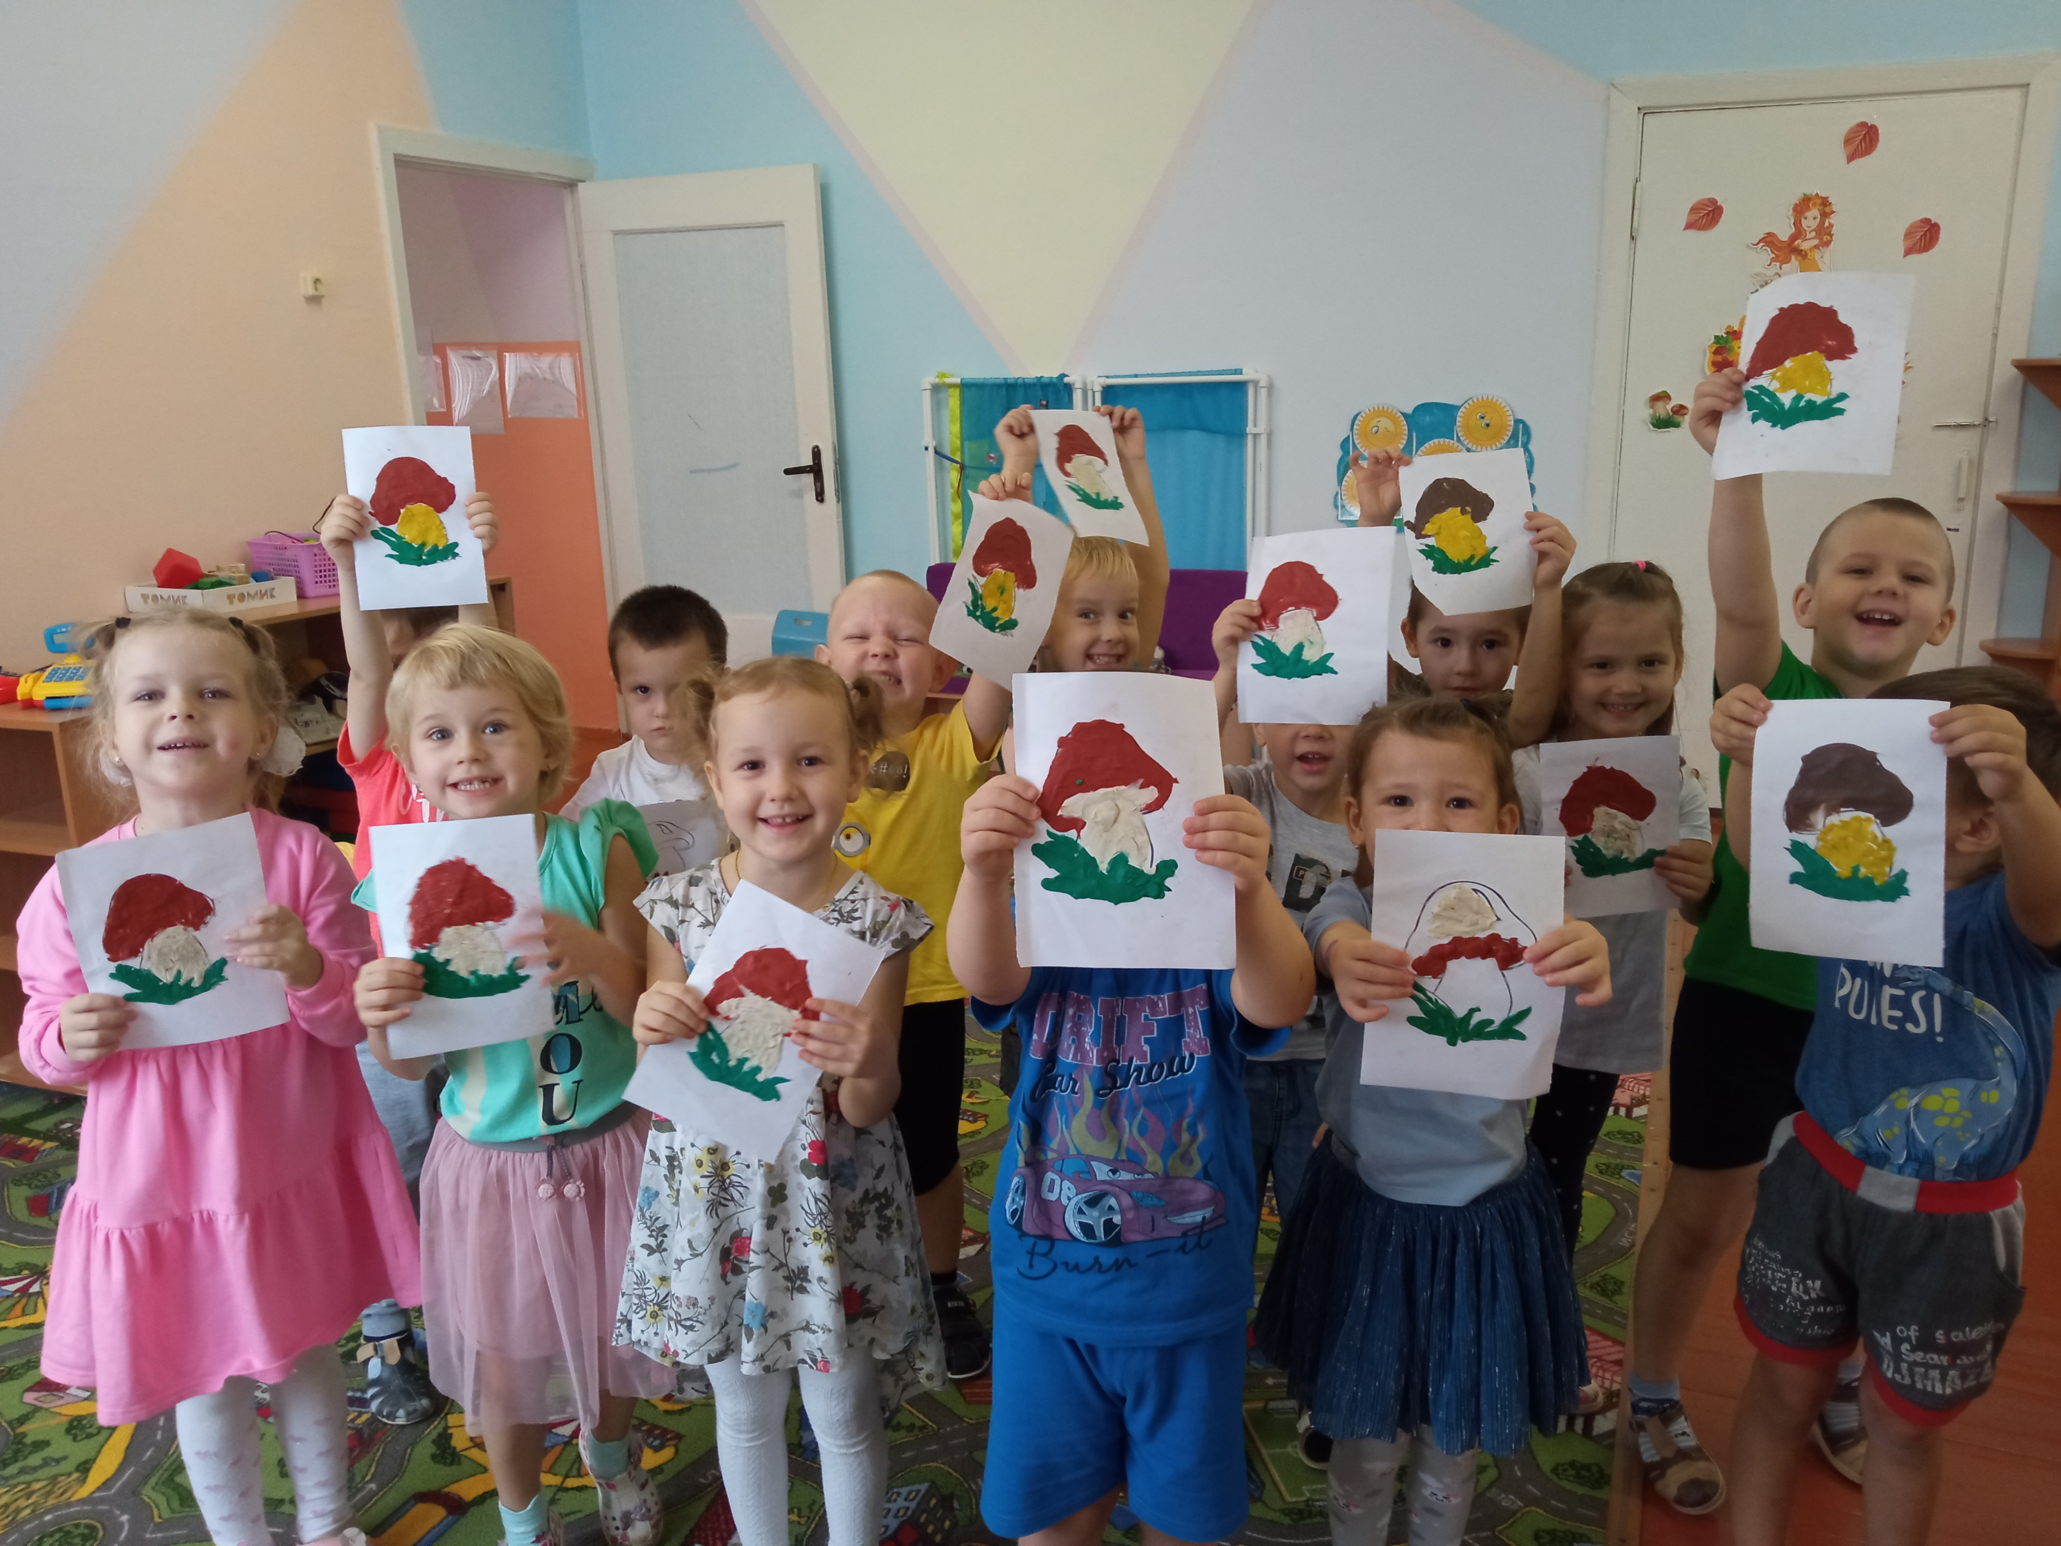
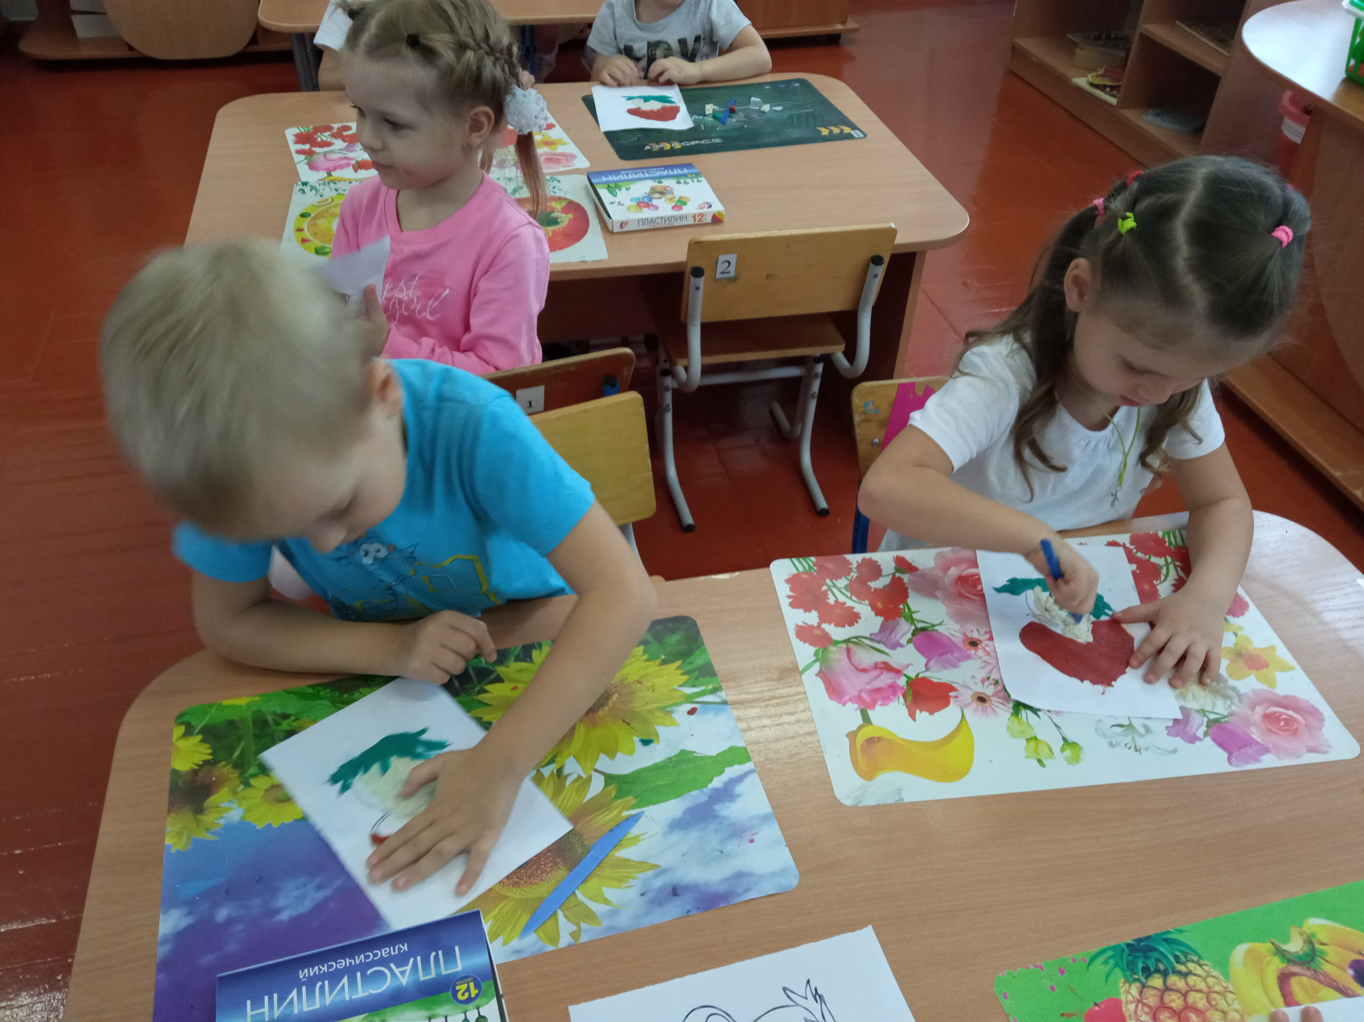
Занятие, любимое всеми детьми и очень полезное
И не обязательно рисовать только карандашом или кистью на бумаге или картоне.
Можно рисовать на снегу, на крупе.
Полезно рисовать пальцем, ладонью, палочкой.
Пластилинография – это нетрадиционная техника лепки, которая выражается в «рисовании» пластилином.

Slide 22
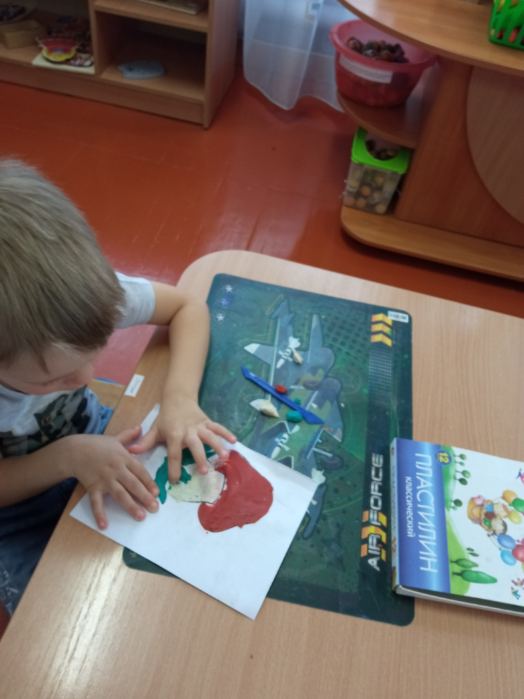
Основные приемы лепки используемые в пластилинографии
Разминание
Отщипывание
Скатывание
Сплющивание
Раскатывание
Надавливание
Размазывание
Прищипывание
Вдавливание
Разрезание
Заострение
Соединение деталей

Slide 23
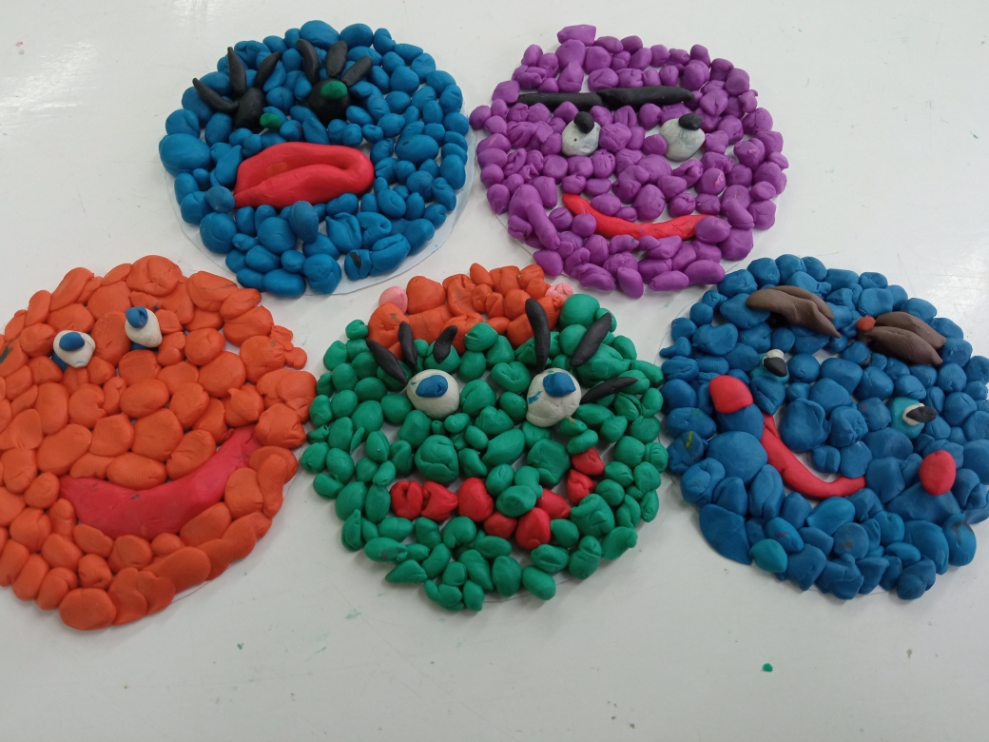
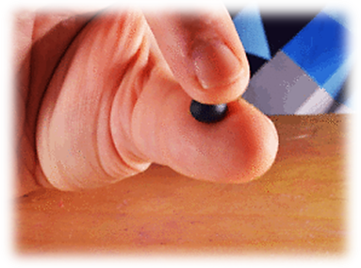
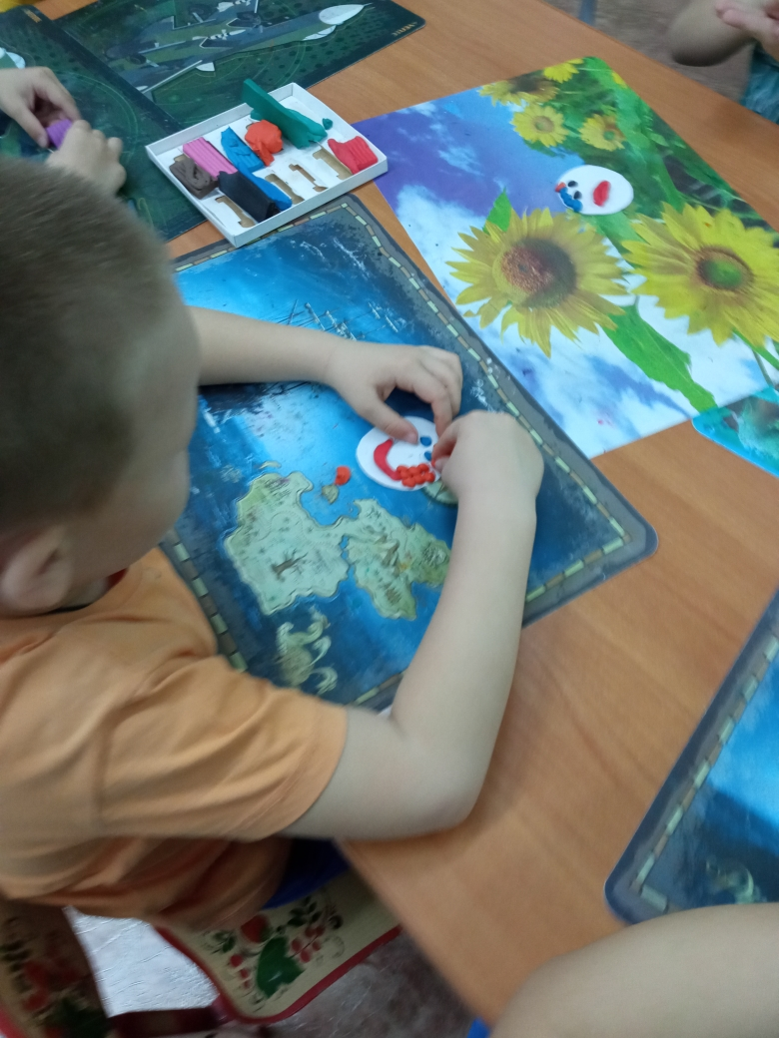
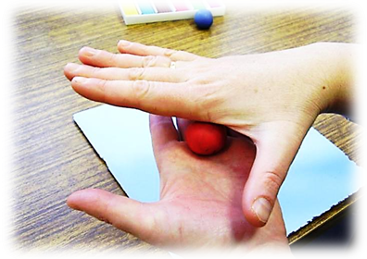
Лепка из шариков и горошин.
Сплющивание – сжимание куска пластилина с целью придания ему плоской формы.
Небольшой кусочек пластилина сплющивают двумя пальцами – большим и указательным
Средний кусочек пластилина – придавливают между ладонями

Slide 24
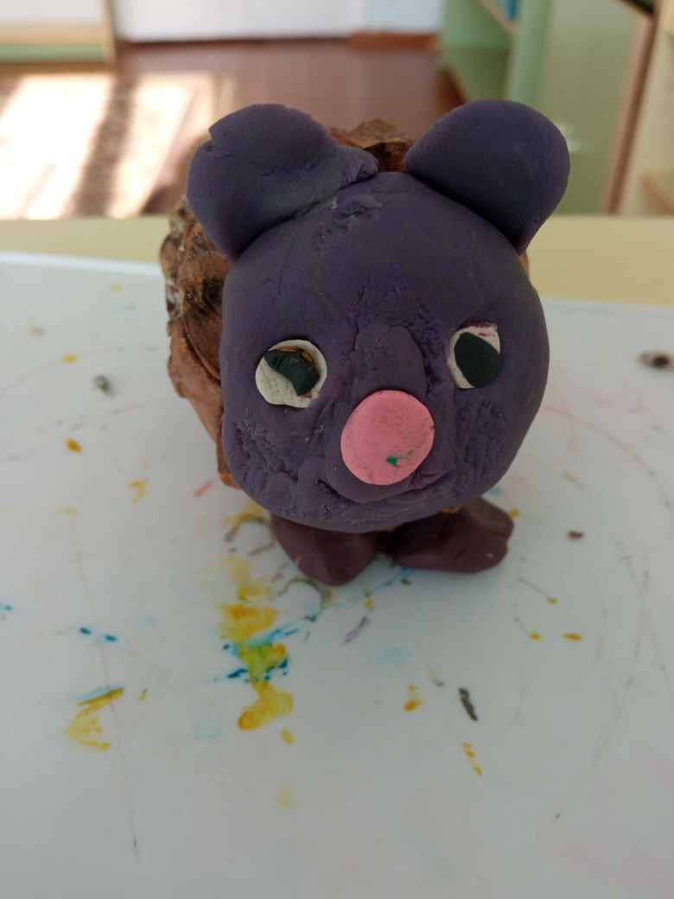
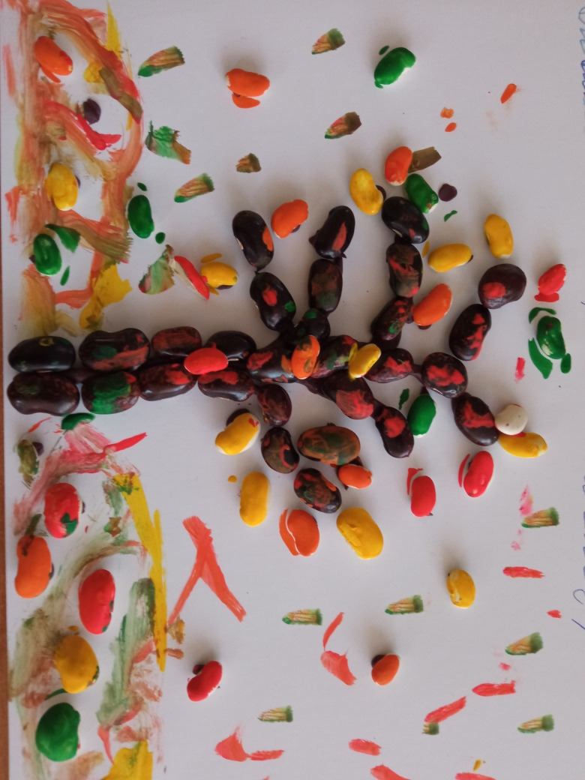
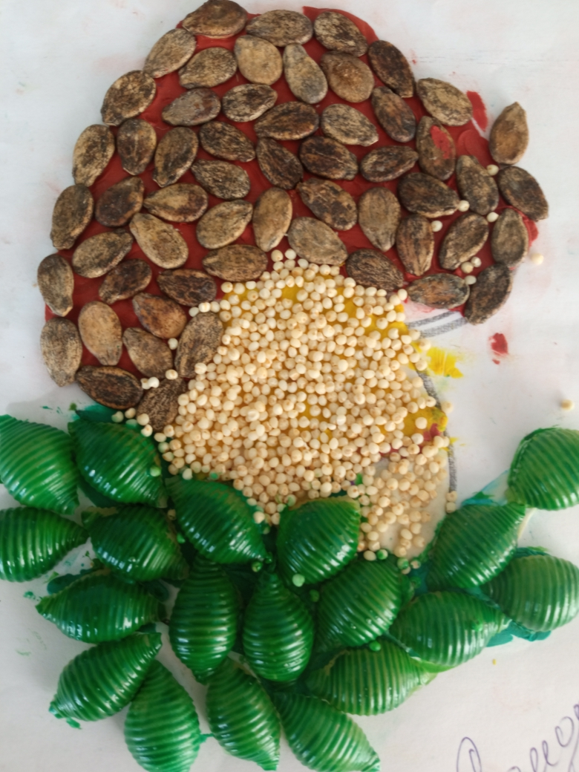
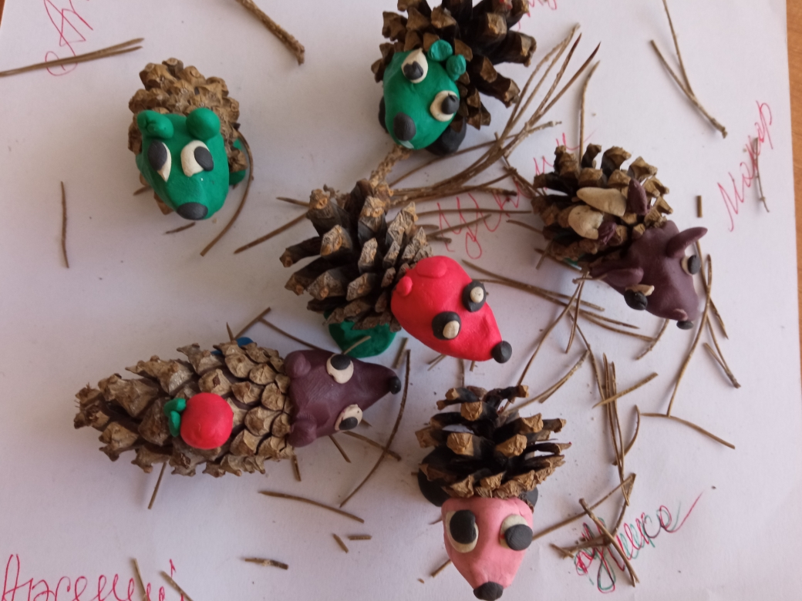
Лепка с природным материалом
Семена, крупы, зерна и т. д.

Slide 25
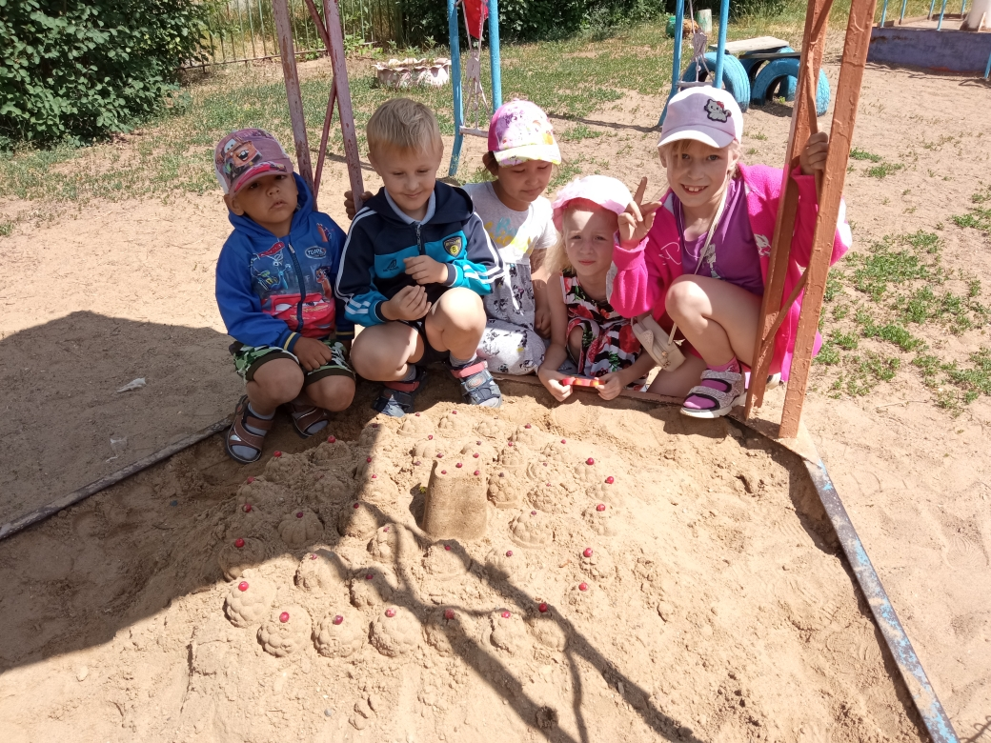
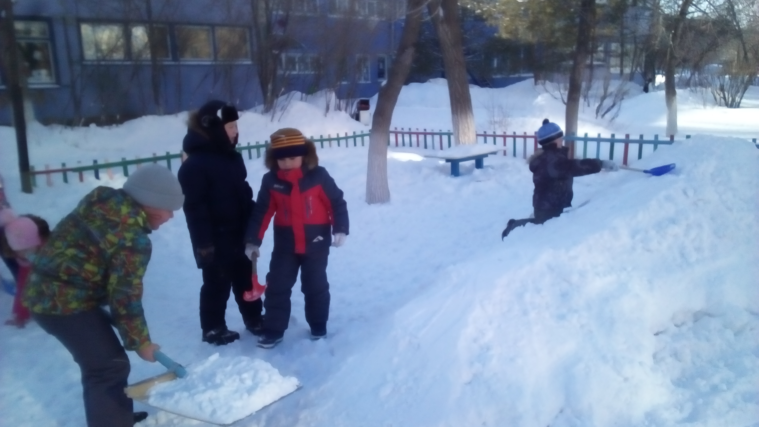
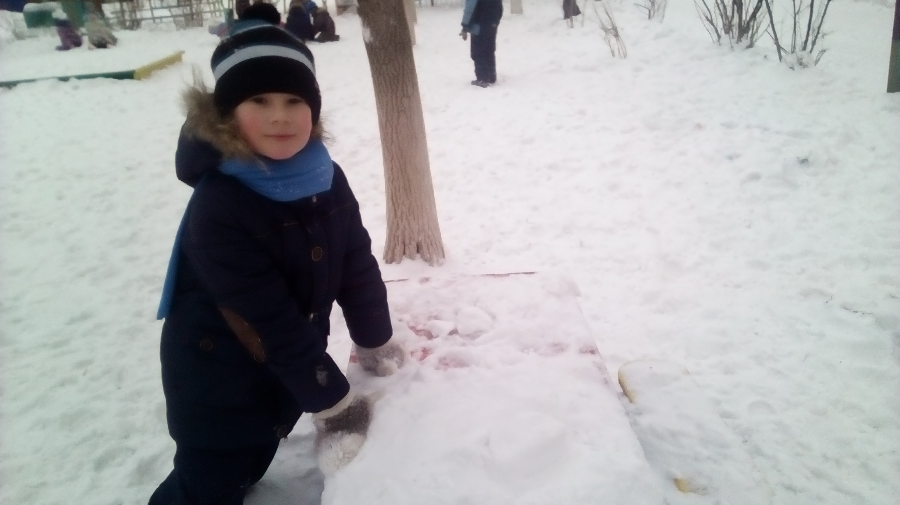
Снег и песок. Одно из условий работы с этими материалами — достаточная влажность. Сухой песок рассыпается, снег в морозную погоду не лепится, но стоит только этим материалам набрать необходимую влажность, как они начинают удерживать придаваемую форму. Обычно изделия из этих материалов выполняются довольно больших размеров и служат для игры. Инструментами для обработки таких скульптур также являются игрушечные лопатки, совки, формочки и пр.

Slide 26
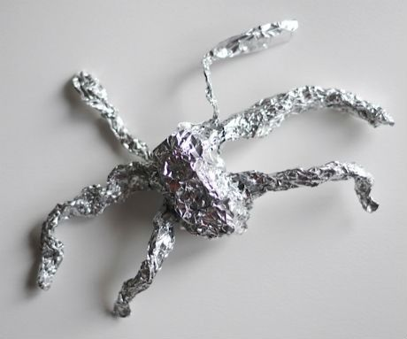
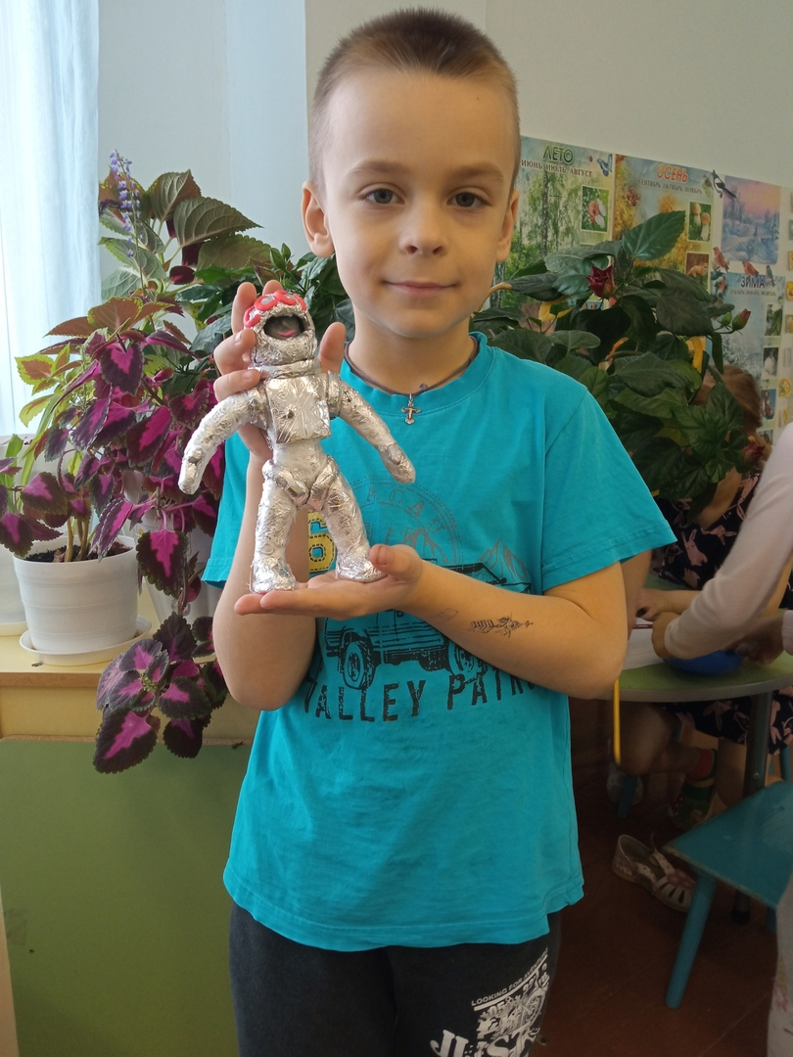
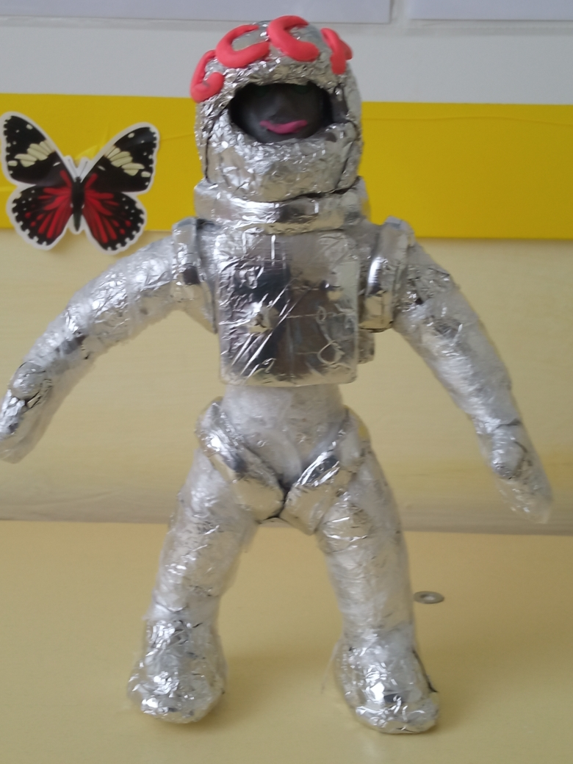
Лепка из фольги
Ещё один интересный вид лепки – это лепка из фольги. Детям очень понравилась эта техника. Вот как мы лепили паучка:
1) из двух кусков фольги сформировали два шарика;
2) заворачиваем полученные шарики в фольгу;
3) делаем жгутики из фольги, складываем их вместе и перекручиваем с формой.
Таким же способом мы слепили человечка, как на фотографии

Slide 27
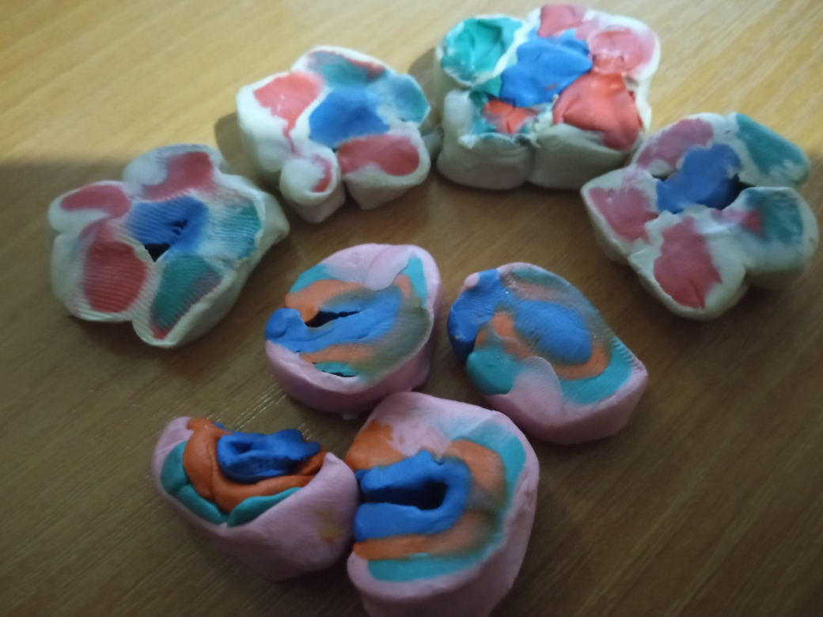
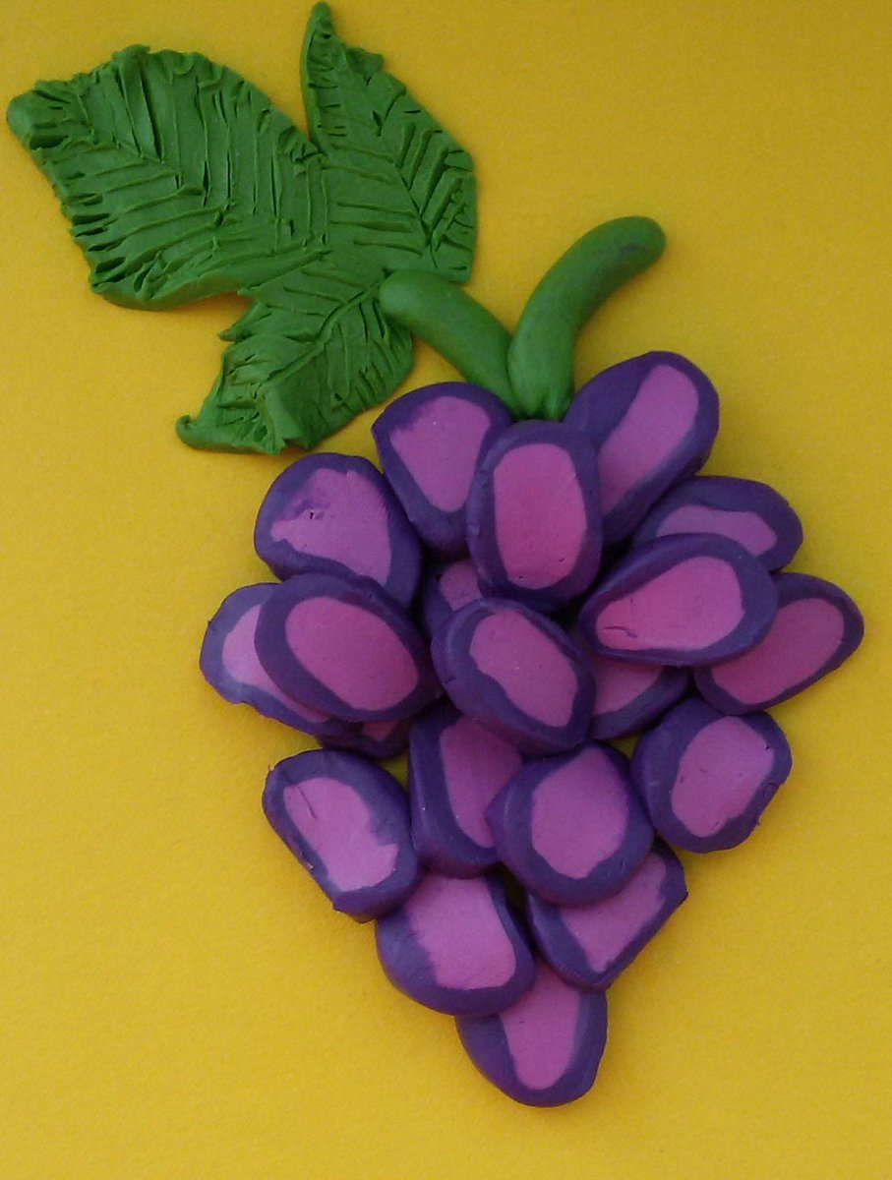
Лепка в технике миллефиори
Недавно мы открыли для себя новую, необычную и очень интересную технику, которая называется миллефиори. Когда дети в первый раз попробовали эту технику, они были в восторге! И так как слово для них очень сложное, то дети дали своё название – «пирожковое». Техника такова: Начиняем пластилиновый блинчик разноцветной начинкой. А можно свернуть цветную стопку в рулончик. Нарезаем стекой на тонкие полоски и выкладываем занимательные рисунки.

Slide 28
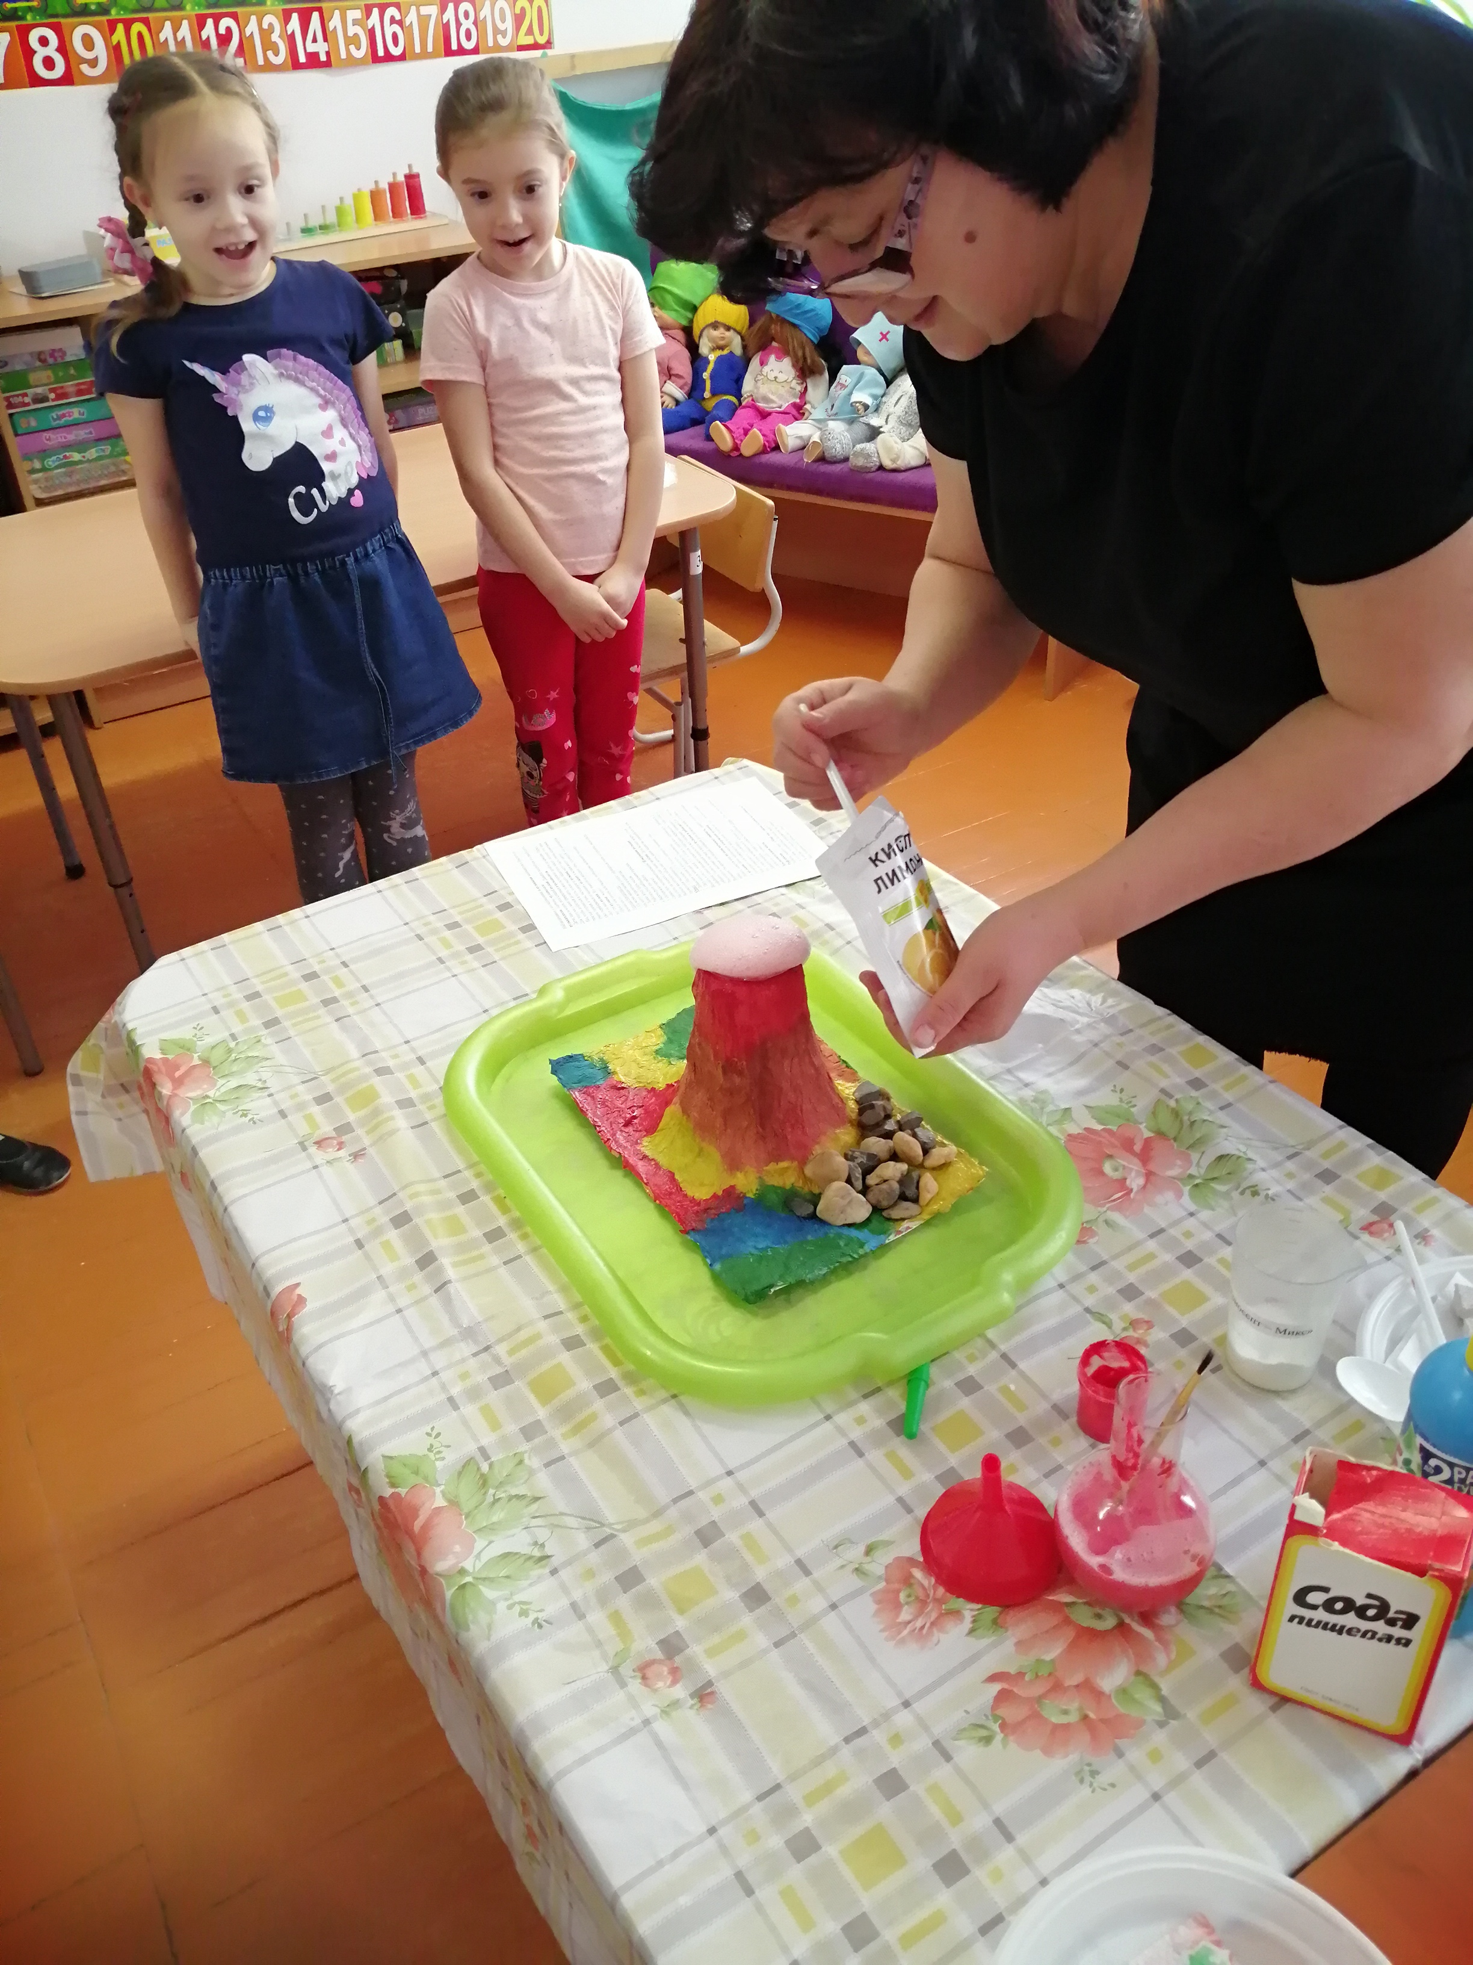
Лепка из бумажной массы (папье-маше)
«Макет вулкана».
Бумажная масса для лепки из мелко нарезанной или порванной бумаги и густо заваренного крахмального клейстера. Из нее можно лепить любые фигуры для работы в технике бумагопластики. При высыхании они становятся жесткими и прочными. Их можно расписать, а потом покрыть лаком, клеем или парафином. Вместо бумажной массы для лепки можно использовать также опилки (в охлажденный мучной клейстер добавляют пищевую соду, несколько ложек столярного клея, опилки и перемешивают). Выполненные из полученной массы изделия сушат в теплом месте. Поверхность таких фигурок имеет красивую фактуру.
Папье-маше — одна из художественных техник, заключающихся в создании силуэта различных предметов, путем предварительного многослойного их оклеивания с последующим оформлением.

Slide 29
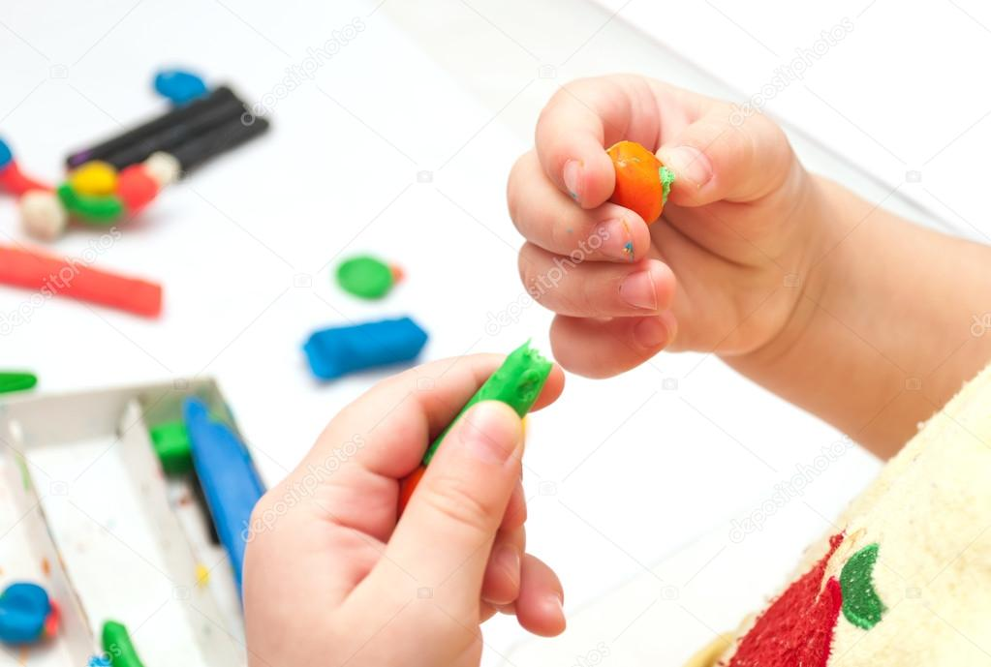
Заключение
Не зря существует выражение, что
наш ум – находится на кончиках наших пальцев
Поэтому если мы хотим,
чтобы наши дети были умными и способными, то необходимо развивать
мелкую моторику!
СПАСИБО ЗА ВНИМАНИЕ!

